Slide 1


OTA 통신 Protocol 구축 실습
2025.8
국민대학교
전상훈 교수
Notes:
안녕하십니까
저는 전상훈 교수님의 MoSE 연구실 소속 박건호라고 합니다. 앞으로 5일간 전상훈 교수님을 도와 여러분과 함께 실습을 진행할 예정입니다.

Slide 2
01
일정
Notes:
먼저 5일간의 실습 일정에 대해 설명드리겠습니다

Slide 3
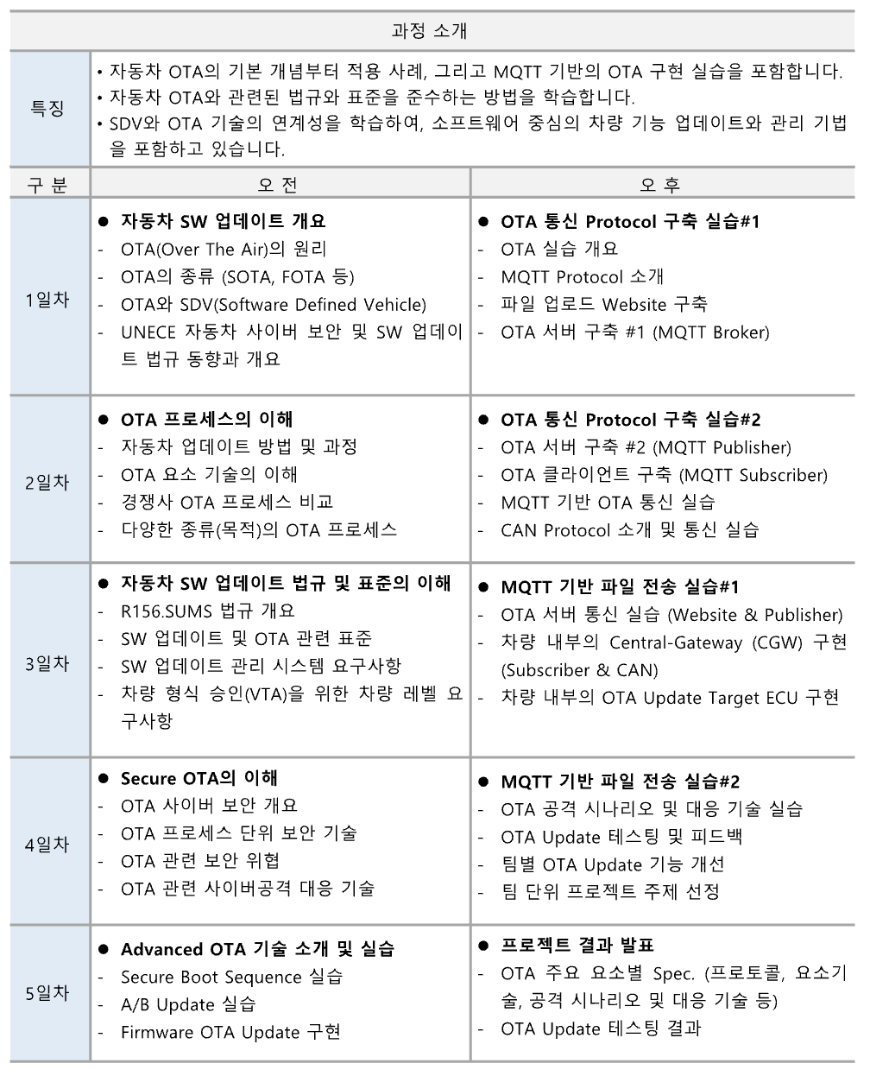
일정
Notes:
1, 2일차에는 OTA의 구현을 위주로 실습을 진행할 예정입니다.
그리고 3, 4일차에는 구현한 OTA를 기준으로 CAN과 Target ECU에 맞는 업데이트와 예측된 공격 시나리오에 대한 대비책 마련을 진행할 것이고
마지막 5일차에는 한 단계 더 나아간 Firmware OTA의 구현과 5일 동안의 실습에 대한 결과 발표를 진행하겠습니다.
오늘은 OTA에 대한 구조 설명과 간단한 구현을 해보겠습니다.

Slide 4
02
OTA 구현 개요

Slide 5
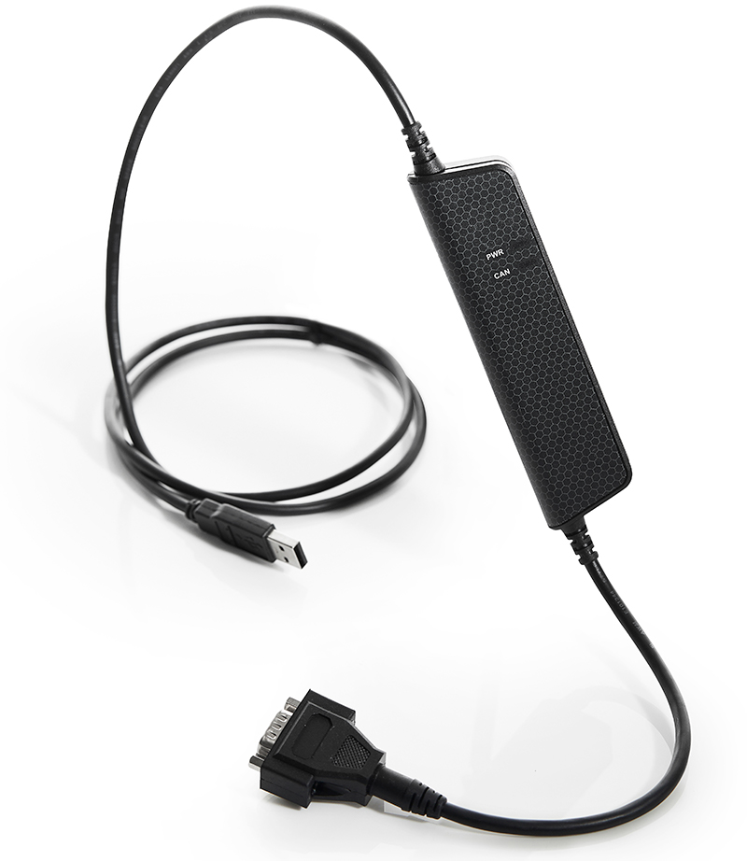
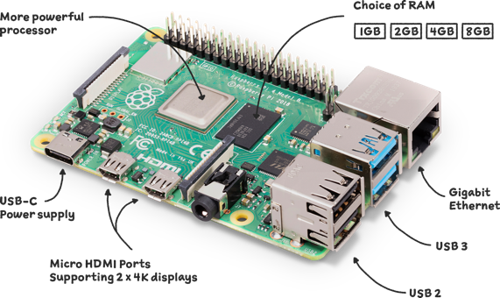
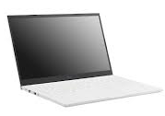
OTA 구현 장비
IoT 보드
데스크톱 or 노트북
CAN USB
Notes:
이번 실습에서는 여러분께 지급해드린 두개의 Raspberry Pi 4 보드와 CAN 통신에 사용할 KVASER, 그리고 랩탑을 이용할 예정입니다.

Slide 6



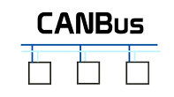
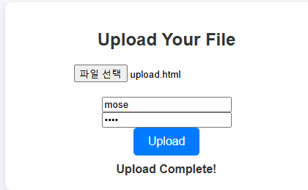
OTA 구현 개요
Update Supplier
Broker
Update Requester
Central Gateway
Target ECU
Notes:
OTA 업데이트의 흐름에 대해 말씀드리겠습니다.
먼저 업데이트 하고자 하는 파일을 업로드 합니다. 그러면 Supplier는 해당 파일을 확인하고 Broker를 통해 차량의 Central Gateway로 전송합니다.
Central Gateway는 차량 내부 CAN 통신을 이용하여 해당 업데이트가 적용될 Target ECU에 업데이트 파일을 전송합니다.
Update Requester와 Update Supplier는 하나의 랩탑에서, Broker와 Target ECU는 각각의 라즈베리파이를 사용할 예정이고 Central Gateway는 또 다른 하나의 랩탑을 이용할 예정입니다.

Slide 7

구현 언어
Python: 강력하고 유연한 프로그래밍 언어
개요:
Python은 1991년 귀도 반 로썸(Guido van Rossum)에 의해 개발된 고수준(high-level)의 범용 프로그래밍 언어로, 가독성과 생산성이 높은 것이 특징입니다.
특징:
간결하고 읽기 쉬운 문법: 초보자도 쉽게 배울 수 있으며, 코드 유지보수가 용이합니다.
다양한 라이브러리와 생태계: 데이터 분석(pandas, NumPy), 웹 개발(Django, Flask), 인공지능(TensorFlow, PyTorch) 등 폭넓은 분야에서 활용 가능.
플랫폼 독립성: Windows, macOS, Linux 등 다양한 환경에서 실행 가능.
다중 프로그래밍 패러다임 지원: 객체지향, 절차지향, 함수형 프로그래밍 모두 지원.
활용 분야:
데이터 과학 및 머신러닝: 강력한 데이터 처리와 분석 도구 제공.
웹 개발: Django, Flask와 같은 프레임워크로 빠르고 효율적인 개발 가능.
자동화 및 스크립트: 단순 반복 작업부터 복잡한 시스템 자동화까지 손쉽게 처리.
게임 및 엔터테인먼트: Pygame과 같은 라이브러리를 활용한 게임 개발.
장점:
무료 오픈소스 소프트웨어로 누구나 접근 가능.
방대한 커뮤니티와 지원 문서로 문제 해결과 학습 용이.
Notes:
이번 실습은 파이썬을 이용하여 진행될 예정입니다.
다들 아시는 것처럼 파이썬은 쉽고 용이하며 전세계 모두가 사용하는 그런 프로그래밍 언어입니다.

Slide 8
03
RaspOS설치
Notes:
저희가 사용할 라즈베리파이의 이미지를 만들어보겠습니다.

Slide 9
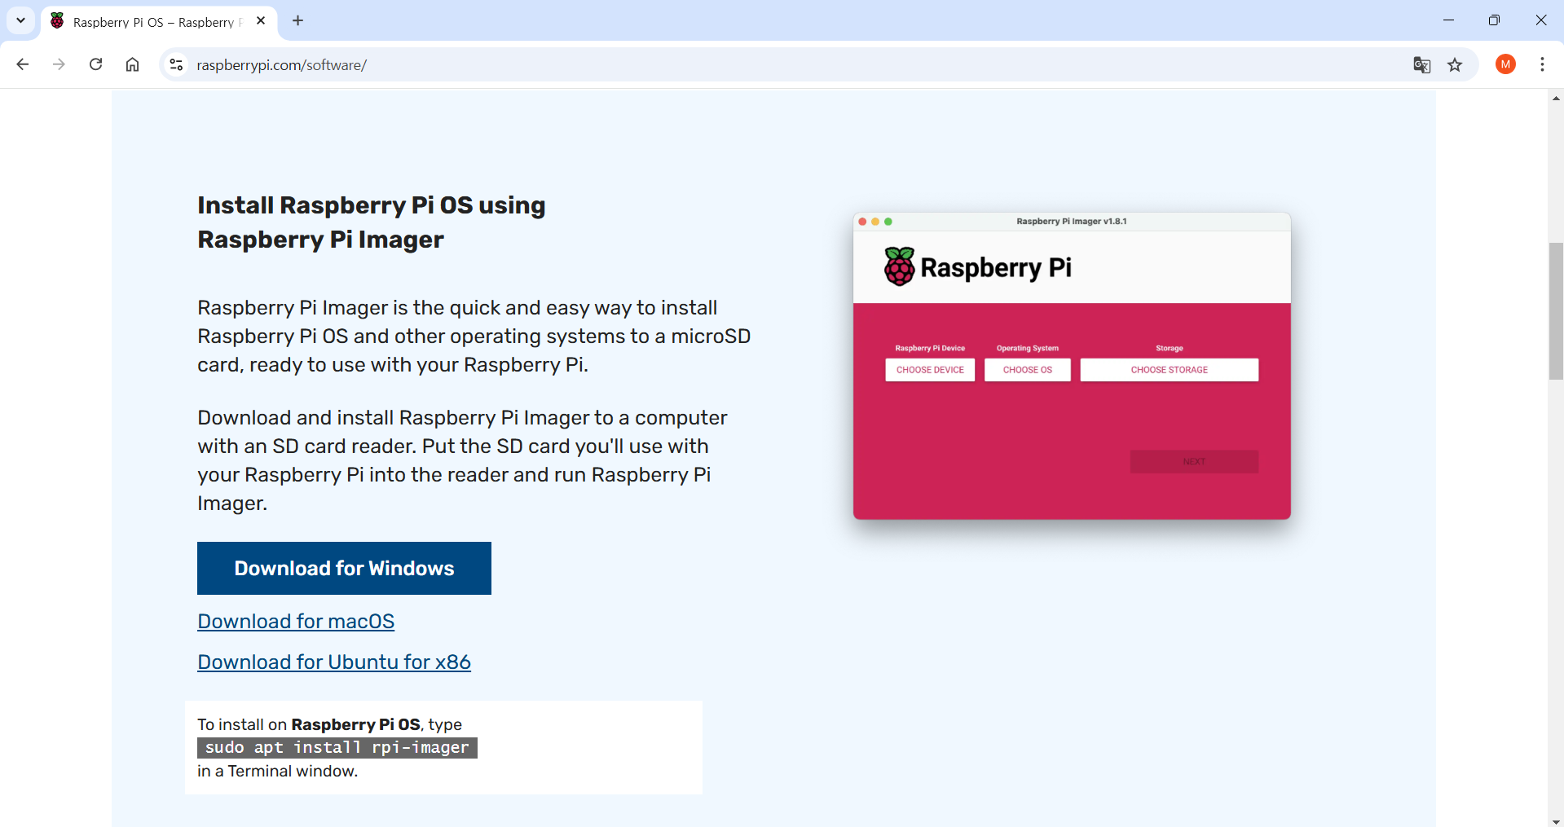
Raspberrypi Imager 설치
1. Raspberrypi Imager 설치 파일을 검색하여 다운 받습니다.
Notes:
구글 검색창에 라즈베리파이 이미저 라고 검색하시면 나오는 페이지에서 이미저를 설치합니다.

Slide 10
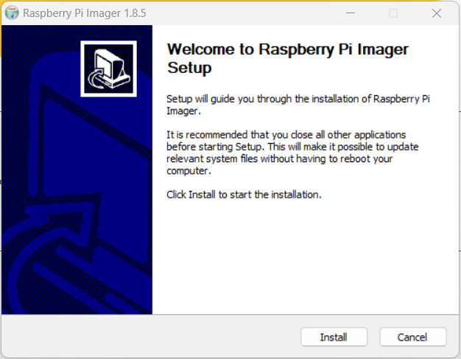
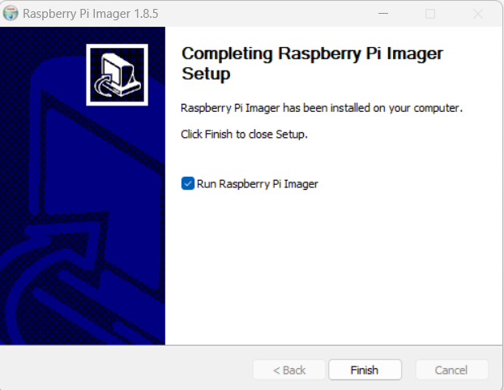
Raspberrypi Imager 설치하기
2. 다운받은 install 파일을 실행하고 설치를 완료합니다.
Notes:
위 과정을 통해 설치하시면 됩니다.

Slide 11
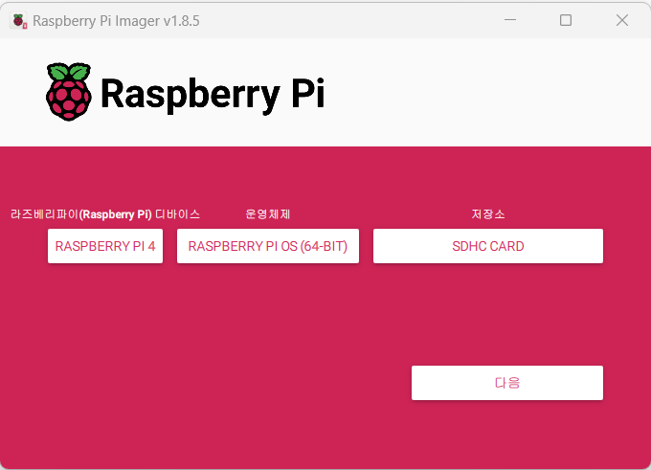
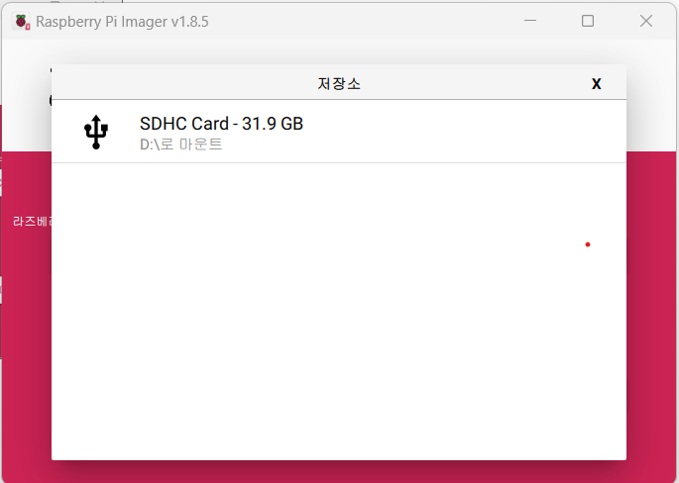
Raspberrypi OS 설치하기
3. Sd 카드를 인식시키고 디바이스, OS, 저장소를 선택하여 줍니다.
Notes:
설치가 완료되어 실행하시면 다음과 같은 화면이 나오실겁니다.
저희의 디바이스는 라즈베리파이 4이고 운영체제는 라즈베리파이 os 64비트를 선택합니다.
저장소는 저희가 제공해드린 sd카드를 선택하시면 됩니다.

Slide 12
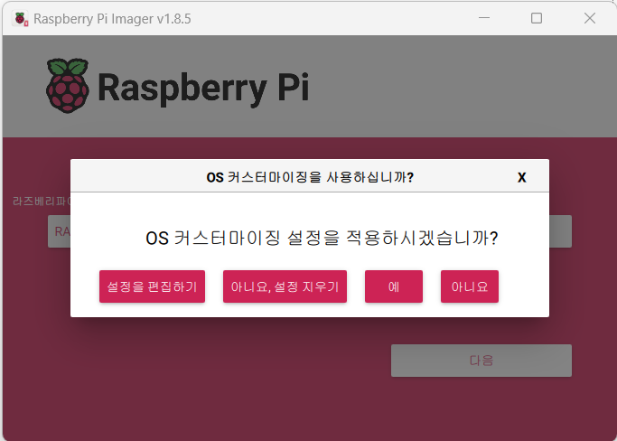
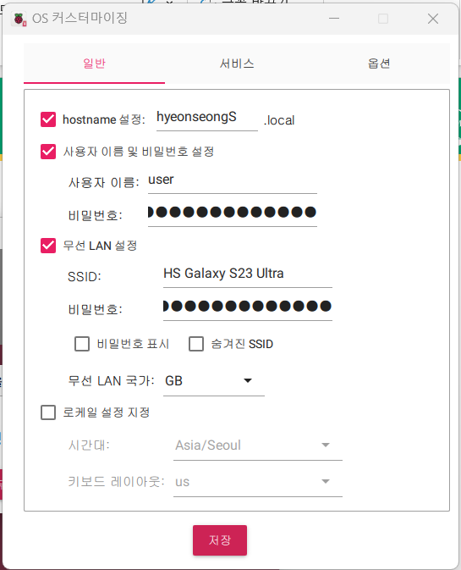
Raspberrypi OS 설치하기
4. 다음을 누른 후 설정을 편집하기 창으로 이동합니다. 이후 hostname, 사용자 비밀번호, 무선 LAN 연결을 설정 해줍니다. – 뜨지 않을 경우 Ctrl+Shift+x 입력
Notes:
다음을 누르고 설정을 편집하기로 이동하시면 여러분들이 사용하실 hostname, 사용자 이름, 그리고 자동으로 연결된 저희의 무선 LAN을 입력합니다.
Hostname 과 사용자 이름은 동일하게 하시는 것을 추천드리고 비밀번호도 간단한 걸로 하시는 것을 추천드립니다.
저희 SSID와 비밀번호는 화면에 보시는 것입니다. 무선 LAN 국가는 KR로 설정하시면 됩니다.

Slide 13
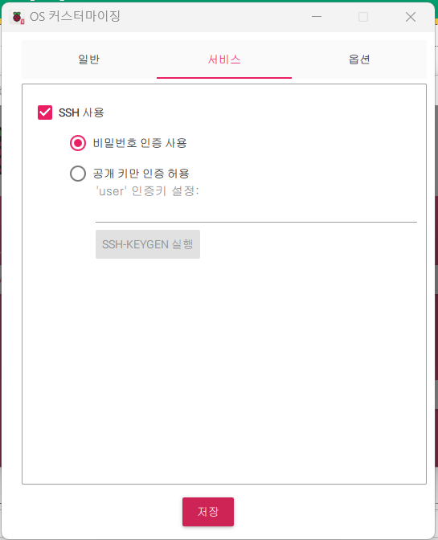
Raspberrypi OS 설치하기
5. 서비스 페이지로 이동하여 ssh를 활성화 해줍니다. 이후 저장을 눌러 설정화면을 벗어납니다.
Notes:
라즈베리파이를 다른 디바이스에서 제어할 수 있도록 해주는 ssh를 활성화 시켜주시면 마무리 됩니다.

Slide 14
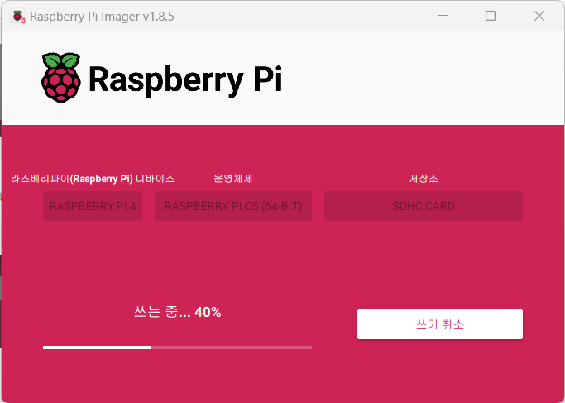
Raspberrypi OS 설치하기
6. OS 커스터마이징 설정을 적용하여 OS 설치를 진행합니다.
Notes:
나오셔서 예를 누르시면 설치가 됩니다.

Slide 15
04
Window
기본 세팅
Notes:
윈도우를 사용하시는 분들이 많으신 것 같아 저희 실습은 Window를 기반으로 진행하겠습니다.

Slide 16
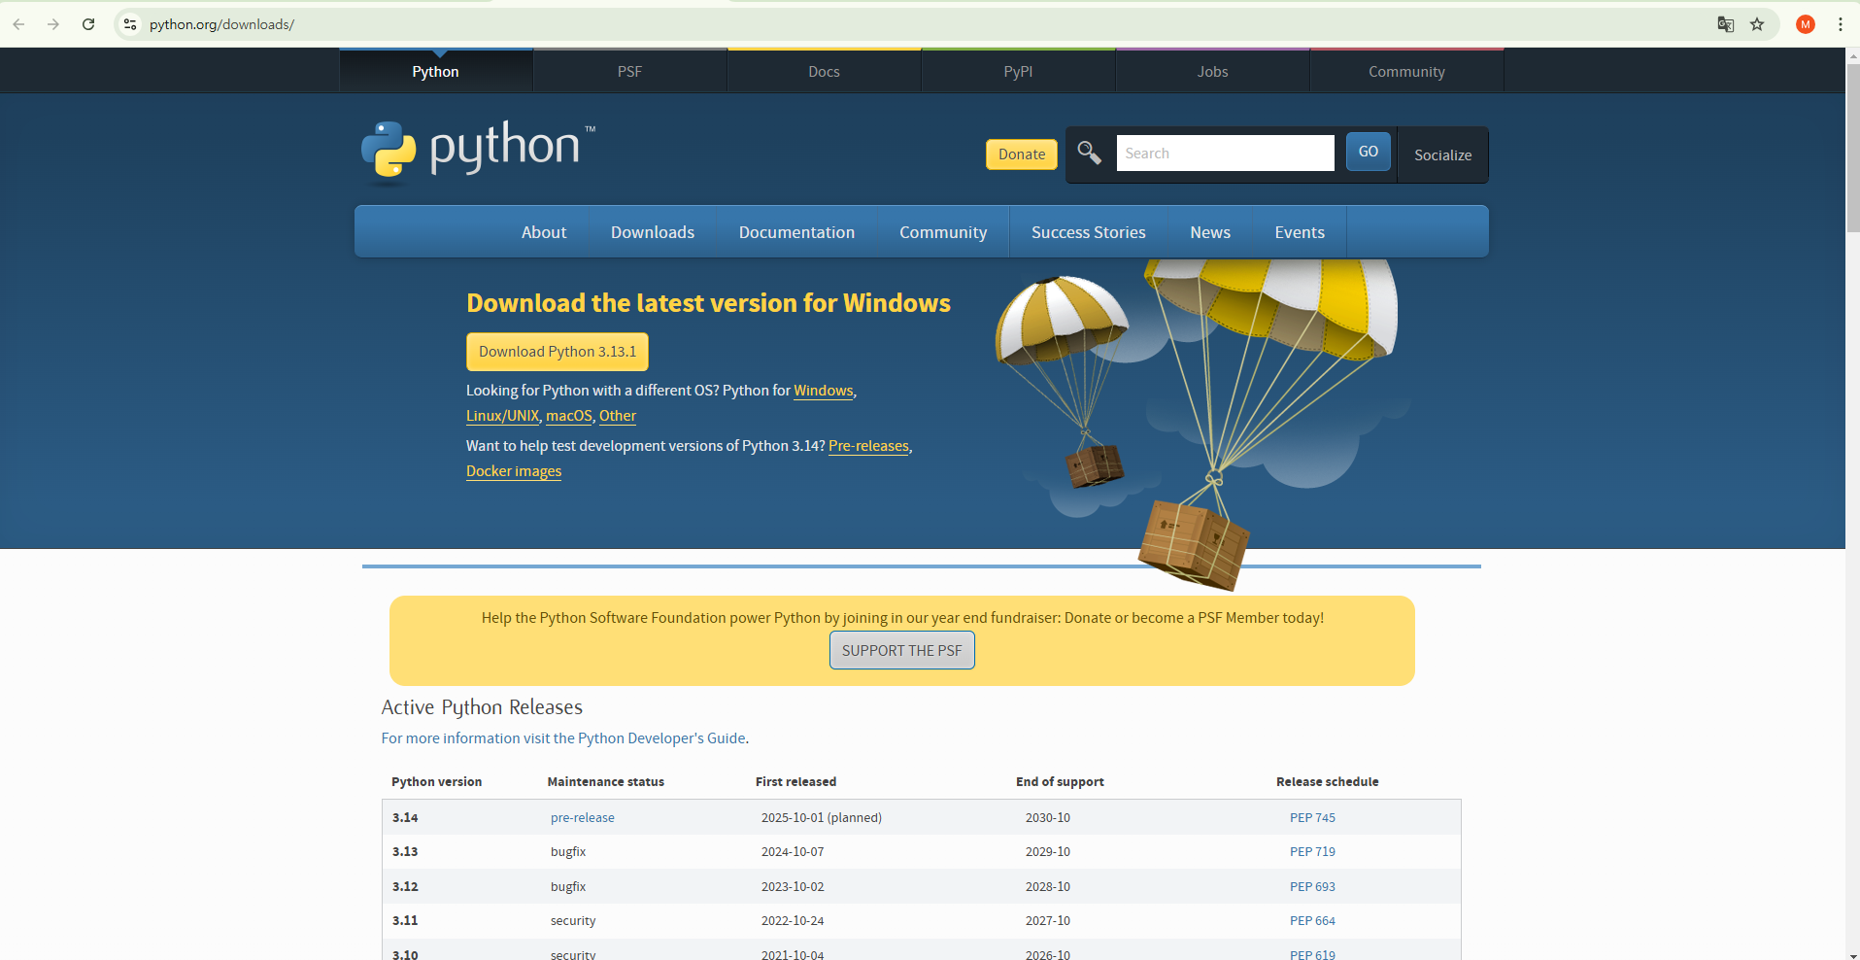
Python 설치
https://www.python.org/downloads/ 에서 python.exe파일을 다운받습니다.
Notes:
먼저 파이썬 공식 홈페이지에 가서 파이썬을 다운로드 받습니다.

Slide 17
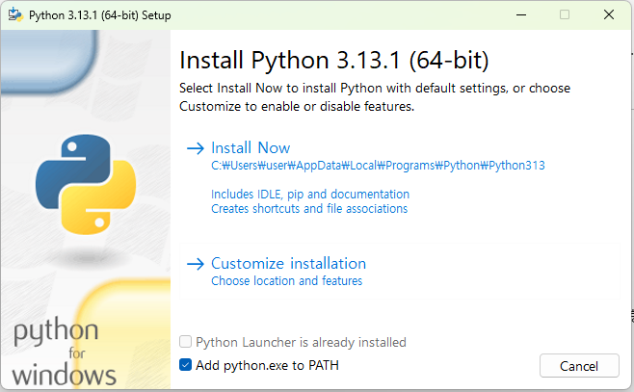
Python 설치
2. 환경변수에 Python director를 추가하기 위해 Add python.exe to PATH를 선택해 줍니다. (선택하지 않았다면 설치 후 환경변수에 디렉토리 path를 직접 추가해 줍니다.)
3. 빠르게 설치하려면 Install Now를 설치 디렉토리를 지정하려면 Customize installation을 선택합니다.
Notes:
체크박스를 체크하여 환경 변수에 파이썬 path를 지정하고 install now를 선택합니다.
약 2분 소요

Slide 18
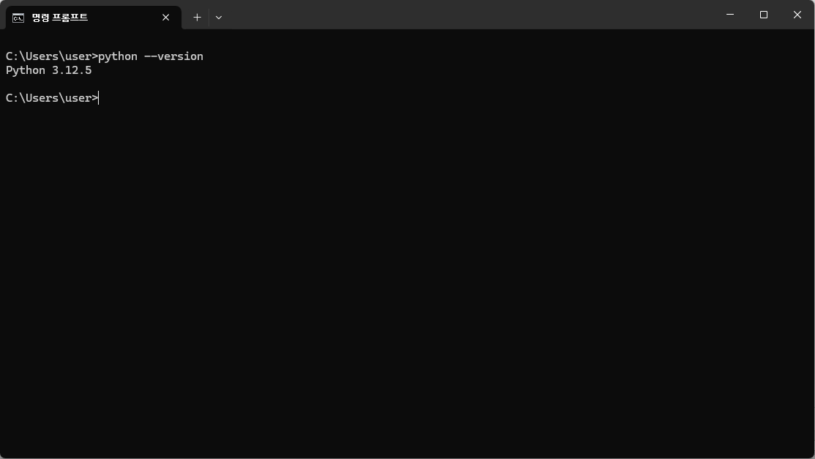
Python 설치하기
4. cmd 창을 열고 python --version을 통해 설치한 버전이 맞는지 확인합니다.
Notes:
설치가 완료되면 cmd 창을 열어 버전을 확인하여 잘 설치되었는 지 확인합니다.

Slide 19
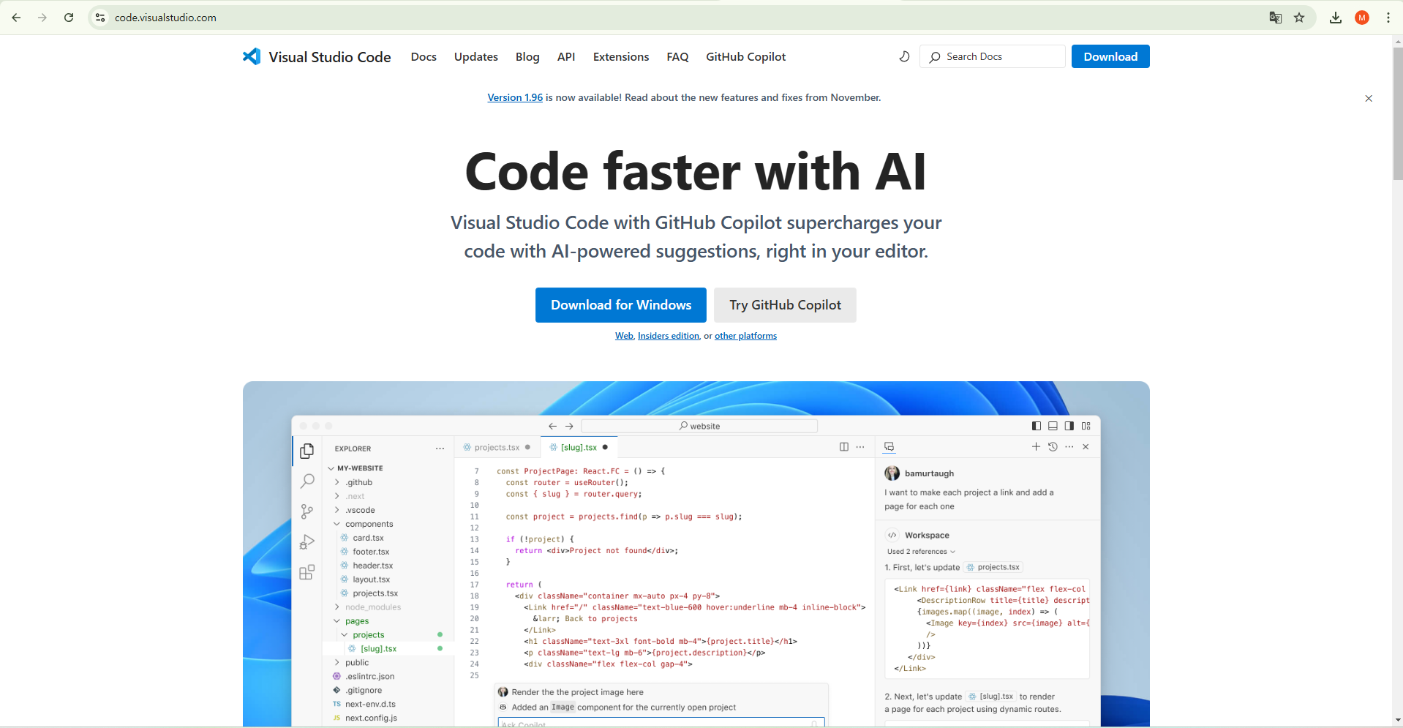
VS code
1. https://code.visualstudio.com/ VSCode를 다운받고 설치 해줍니다.
Notes:
다음은 코드를 수정하고 리뷰하는데에 도움이 되는 Visual Studio Code를 설치합니다.
마찬가지로 공식 홈페이지 가서 설치합니다.

Slide 20
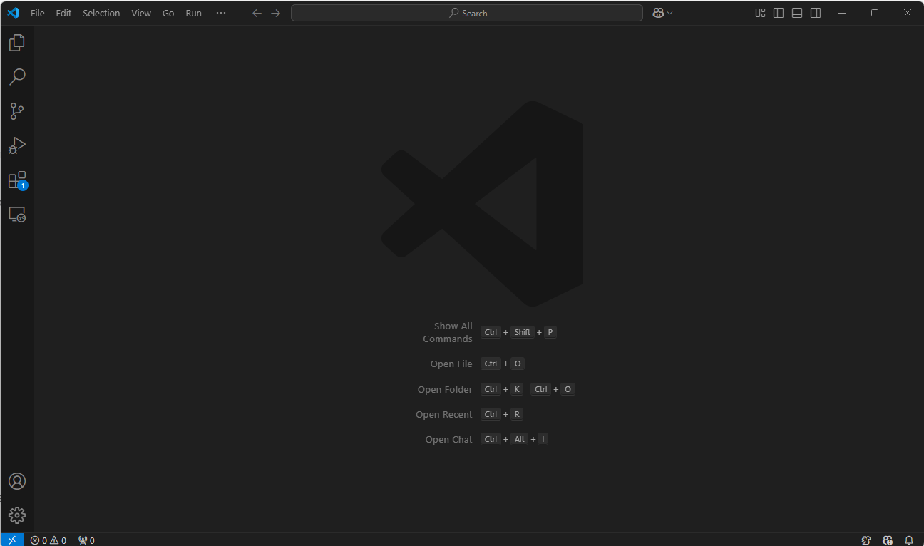
VS code
2. VSCode를 열고 Extension창을 활성화 합니다.
Notes:
설치가 완료되면 실행하셔서 좌측 바에서 Extension 창을 누르면

Slide 21
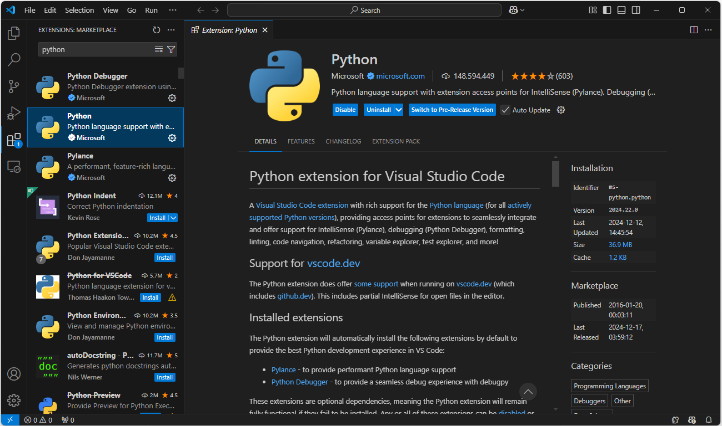
VS code
3. 검색창에 python을 검색하고 python extension을 설치해줍니다.
Notes:
검색창이 등장하는데 여기에서 python extension들을 설치합니다.

Slide 22
05
MQTT
Notes:
이번 OTA를 할 때는 MQTT 프로토콜을 사용할 것입니다.

Slide 23
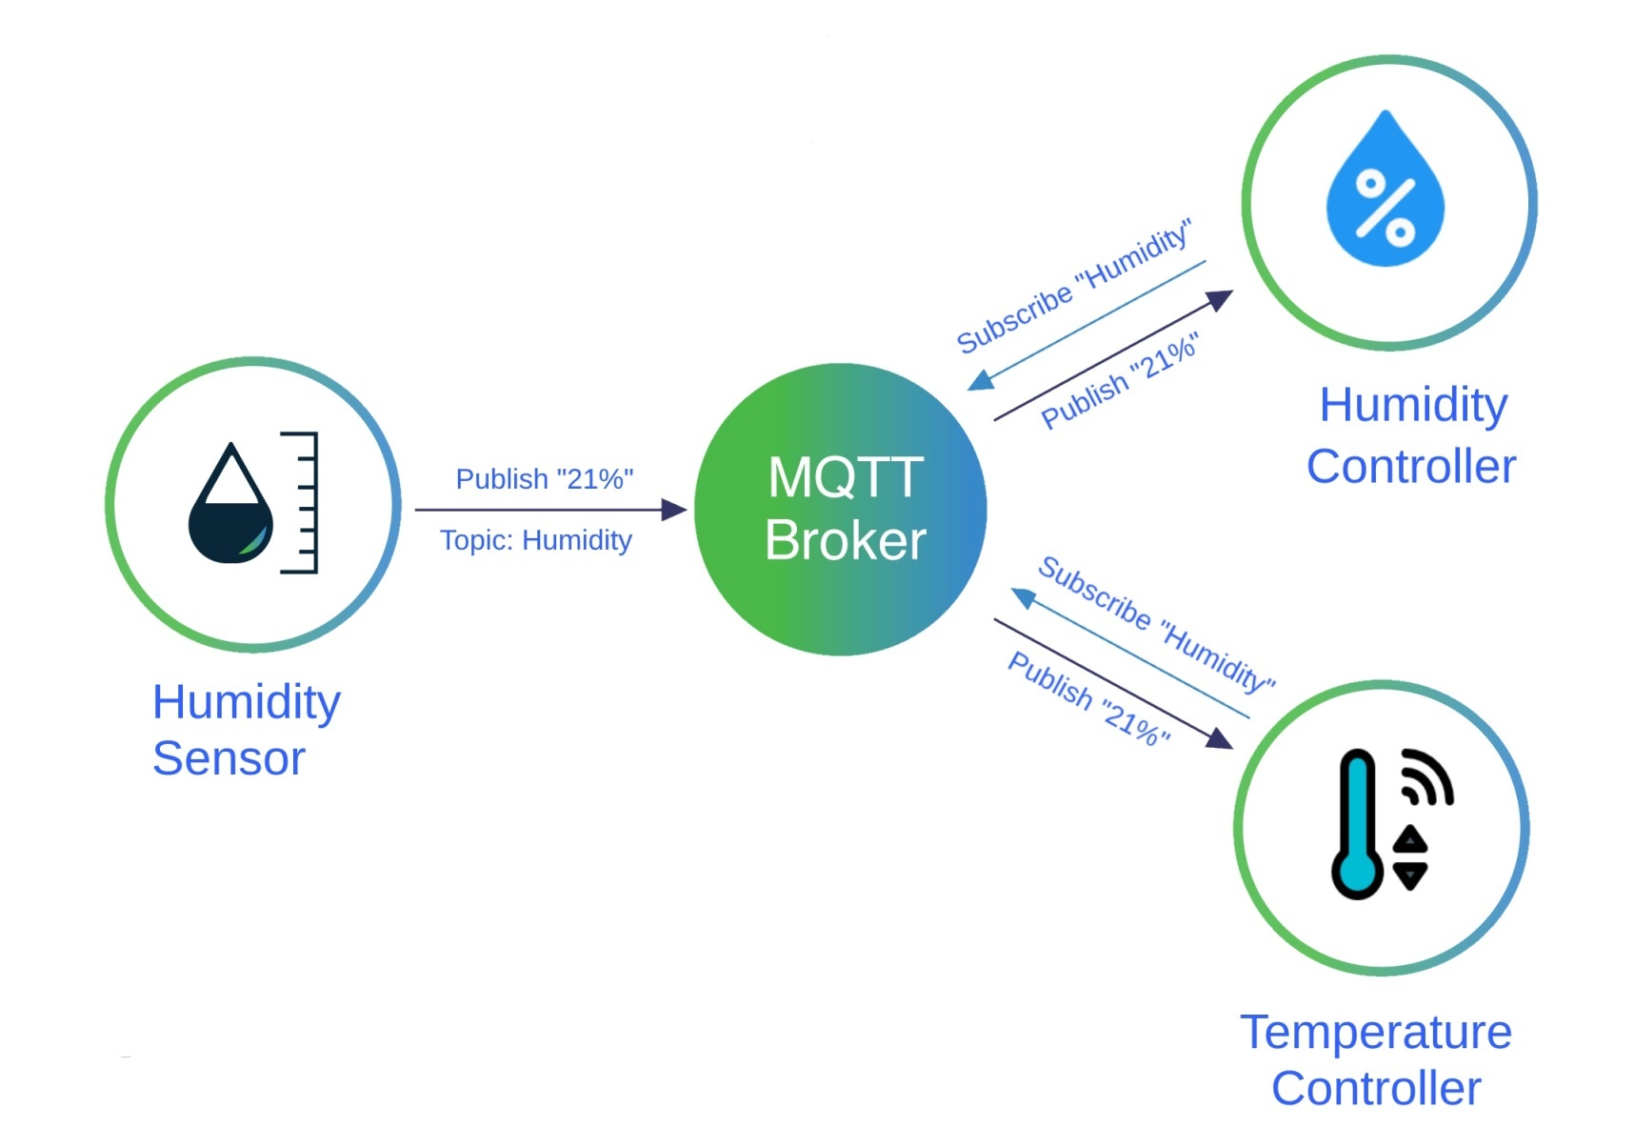
MQTT Protocol
MQTT란?
MQTT는 머신 대 머신 통신에 사용되는 표준 기반 메시징 프로토콜 또는 규칙 세트입니다. 스마트 센서, 웨어러블 및 기타 사물 인터넷(IoT) 디바이스는 일반적으로 리소스 제약이 있는 네트워크를 통해 제한된 대역폭으로 데이터를 전송하고 수신해야 합니다. 이러한 IoT 디바이스는 MQTT를 데이터 전송에 사용하는데, 구현이 쉽고 IoT 데이터를 효율적으로 전달할 수 있기 때문입니다. MQTT는 디바이스에서 클라우드로, 클라우드에서 디바이스로의 메시징을 지원합니다.
출처:https://aws.amazon.com/what-is/mqtt/#:~:text=MQTT%20is%20a%20standards%2Dbased,constrained%20network%20with%20limited%20bandwidth.
출처:https://www.quicsolv.com/internet-of-things/mqtt-publish-subscribe-messaging/
Notes:
MQTT란 통신에 사용되는 메시징 프로토콜 입니다.
일반적으로 IoT 디바이스들은 리소스 제약을 가지고 있는데 이때 사용할 수 있는 것이 MQTT 프로토콜입니다.

Slide 24
MQTT Protocol
MQTT 프로토콜은 다음과 같은 이점을 제공
가볍고 효율적임
MQTT를 IoT 디바이스에 구현할 때는 최소한의 리소스가 필요합니다. 따라서 작은 마이크로컨트롤러에도 사용될 수 있습니다. 예를 들어 가장 작은 MQTT 제어 메시지는 데이터 2바이트만큼 작습니다. MQTT 메시지 헤더도 작기 때문에 네트워크 대역폭을 최적화할 수 있습니다.
확장성
MQTT 구현에는 최소량의 코드가 필요하며 작업 시 아주 작은 전력만 소비됩니다. 이 프로토콜은 또한 많은 수의 IoT 디바이스와의 통신을 지원하기 위한 기본적인 기능을 갖추고 있습니다. 따라서 MQTT 프로토콜을 구현하여 수백만 개의 디바이스에 연결할 수 있습니다.
신뢰성
많은 IoT 디바이스는 대역폭은 낮고 지연 시간은 긴 신뢰할 수 없는 셀룰러 네트워크를 통해 연결합니다. MQTT에는 IoT 디바이스에서 클라우드에 다시 연결하는 데 소요되는 시간을 줄여주는 기능이 기본적으로 탑재되어 있습니다. 또한 최대 1회(0), 최소 1회(1) 및 정확히 1회(2)라는 3가지 서비스 품질 수준을 정의하여 IoT 사용 사례에 필요한 신뢰성을 보장합니다.
보안
개발자는 MQTT를 사용하면 메시지를 손쉽게 암호화하고 OAuth, TLS1.3, 고객 관리형 인증서 및 기타 최신 인증 프로토콜을 사용하여 디바이스와 사용자를 인증할 수 있습니다.
우수한 지원
Python과 같은 다수의 언어가 MQTT 프로토콜 구현을 광범위하게 지원합니다. 따라서 개발자는 모든 유형의 애플리케이션에서 최소한의 코드 작업으로 빠르게 이 프로토콜을 구현할 수 있습니다.
출처:https://aws.amazon.com/what-is/mqtt/#:~:text=MQTT%20is%20a%20standards%2Dbased,constrained%20network%20with%20limited%20bandwidth.
Notes:
MQTT 프로토콜의 특징으로는 아까 말씀드린 것처럼 적은 리소스를 사용한다는 것입니다.
그 결과 적은 코드와 리소스로 많은 디바이스에 연결하여 데이터를 송수신할 수 있기 때문에 효율적입니다.
그리고 보통의 IoT 디바이스들은 안정성이 낮은 네트워크를 통해 연결하는데 이때 MQTT는 Qos라는 3가지 서비스 품질 수준으로 정의하여 신뢰성을 확보합니다.
또 MQTT는 TLS 등 여러 인증 프로토콜을 사용하여 보안성을 높이는데에 용이하고 다양한 언어에서 사용이 가능하여 접근성이 좋습니다.
위 이유들로 인하여 이번 OTA 교육에서는 MQTT를 사용합니다.

Slide 25
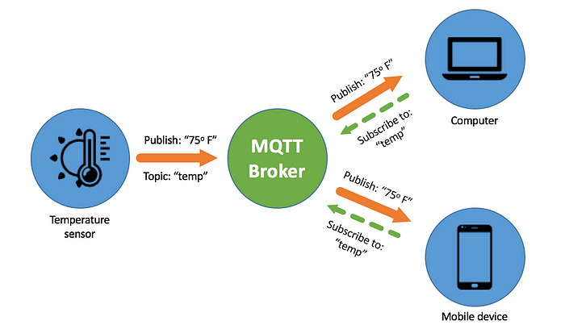
MQTT
MQTT 구성 요소?
MQTT는 아래와 같이 클라이언트와 브로커를 정의하여 게시/구독 모델을 구현합니다.
MQTT 클라이언트
MQTT 클라이언트는 서버부터 MQTT 라이브러리를 실행하는 마이크로컨트롤러에 이르는 모든 디바이스가 될 수 있습니다. 클라이언트는 메시지를 보내는 경우 게시자 역할을, 메시지를 수신하는 경우 수신자 역할을 합니다. 기본적으로 네트워크를 통해 MQTT를 사용하여 통신하는 모든 디바이스를 MQTT 클라이언트 디바이스라고 할 수 있습니다.
MQTT 브로커
MQTT 브로커는 여러 클라이언트 간의 메시지를 조정하는 백엔드 시스템입니다. 브로커는 메시지 수신 및 필터링, 각 메시지를 구독하는 클라이언트 식별, 메시지 전송 등과 같은 작업을 담당합니다. 또한 다음과 같은 다른 태스크도 처리합니다.
MQTT 클라이언트 권한 부여 및 인증
추가 분석을 위해 다른 시스템으로 메시지 전달
누락된 메시지 및 클라이언트 세션 처리
출처:https://aws.amazon.com/what-is/mqtt/#:~:text=MQTT%20is%20a%20standards%2Dbased,constrained%20network%20with%20limited%20bandwidth.
출처:https://nitin-sharma.medium.com/getting-started-with-mqtt-part-1-a3c365e3a488
Notes:
MQTT는 클라이언트와 브로커로 구성합니다.
MQTT에서 클라이언트는 서버부터 마이크로 컨트롤러까지 모든 디바이스가 될 수 있습니다.
클라이언트는 메시지를 송신, 수신하는 모든 주체가 될 수 있습니다.
MQTT에서 브로커는 클라이언트들 간의 메시지의 송수신을 돕는 백엔드 시스템입니다.
메시지 전송 뿐 아니라 권한 부여, 인증 등 다양한 테스크도 처리합니다.

Slide 26
06
Raspberry Pi
기본 세팅

Slide 27
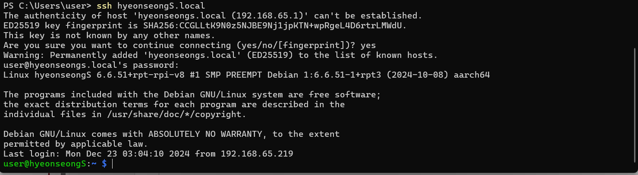
SSH 연결하기
7. ssh 사용자이름@hostname.local을 입력하여 연결을 시도합니다. 실패할 경우 반복 시도하여 host를 검색할 수 있도록 시도합니다.
Notes:
라즈베리파이로 ssh 연결을 하여 잘 작동하는 지 확인합니다.
랩탑에서 라즈베리파이로 ssh 접속하는 방법은 ssh <username>@<address>, ssh <hostname>.local 입니다.

Slide 28
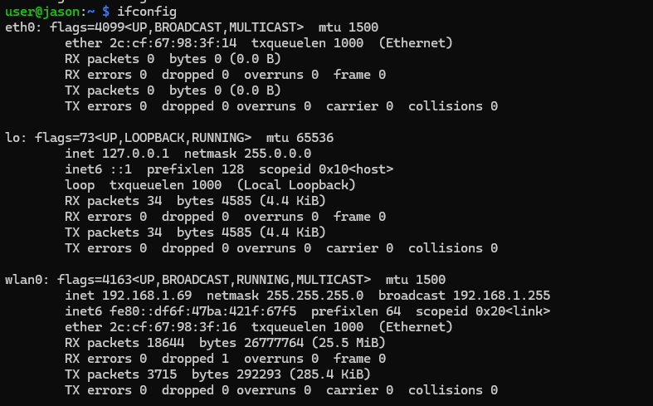
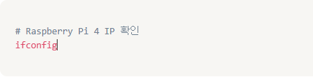
IP 주소 확인
0. Raspberry Pi 4로 ssh 연결을 위해 IP 확인
Notes:
ifconfig

Slide 29
Python 가상환경
1. 가상 환경이란?
가상 환경(Virtual Environment)은 프로젝트마다 독립적인 Python 실행 환경을 만드는 기능입니다. 이를 통해 특정 프로젝트에 필요한 패키지 버전이나 Python 설정이 다른 프로젝트에 영향을 주지 않도록 격리할 수 있습니다.
2. SSH와 가상 환경의 관계
SSH를 통해 원격 서버에 접속하면 대부분의 경우 서버에는 시스템 전역 Python 환경이 존재합니다. 만약 여러 프로젝트가 같은 서버에서 동시에 실행된다면 다음과 같은 문제가 발생할 수 있습니다:
패키지 충돌: 프로젝트 A는 requests==2.25.1 버전을 사용하지만, 프로젝트 B는 requests==2.28.0을 필요로 하는 경우 패키지가 충돌할 수 있습니다.
의존성 문제: 시스템 전역 환경에 패키지를 설치하면 다른 프로젝트에도 영향을 미칠 수 있습니다.서버
권한 문제: 시스템 전역 환경에 패키지를 설치하려면 **관리자 권한 (sudo)**이 필요할 수 있습니다. 그러나 가상 환경에서는 사용자의 권한 범위 내에서 독립적으로 설치할 수 있습니다.

Slide 30
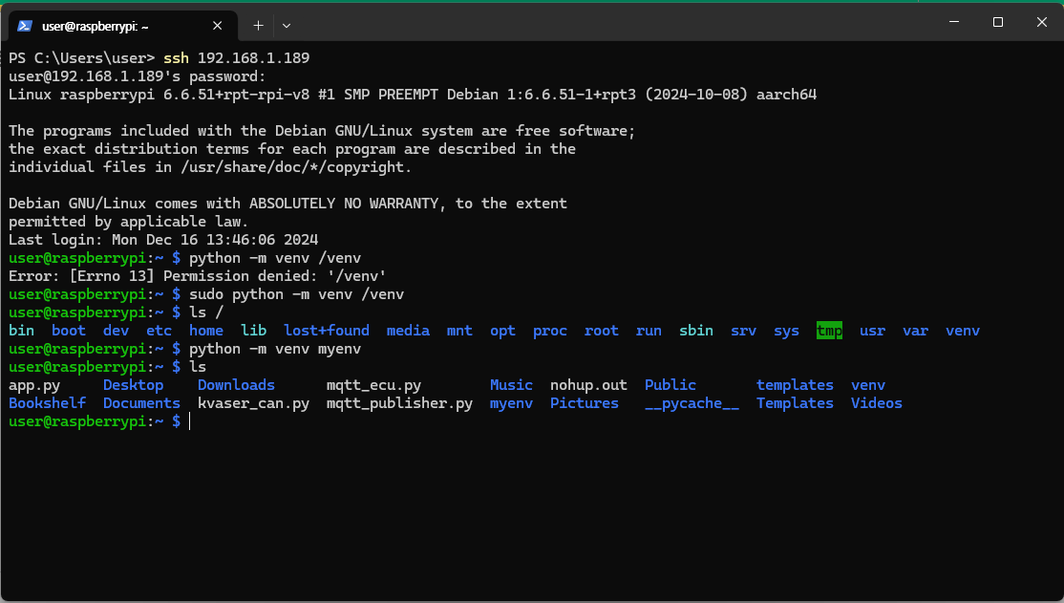
Python 가상환경 설정하기
접근의 편의성을 위해 root에 만들 경우 sudo를 통해 권한 상승을 통해 진행합니다.
2. Python –m venv “가상환경 주소/ 이름“ 으로 python을 위한 가상환경을 만들어줍니다.

Slide 31
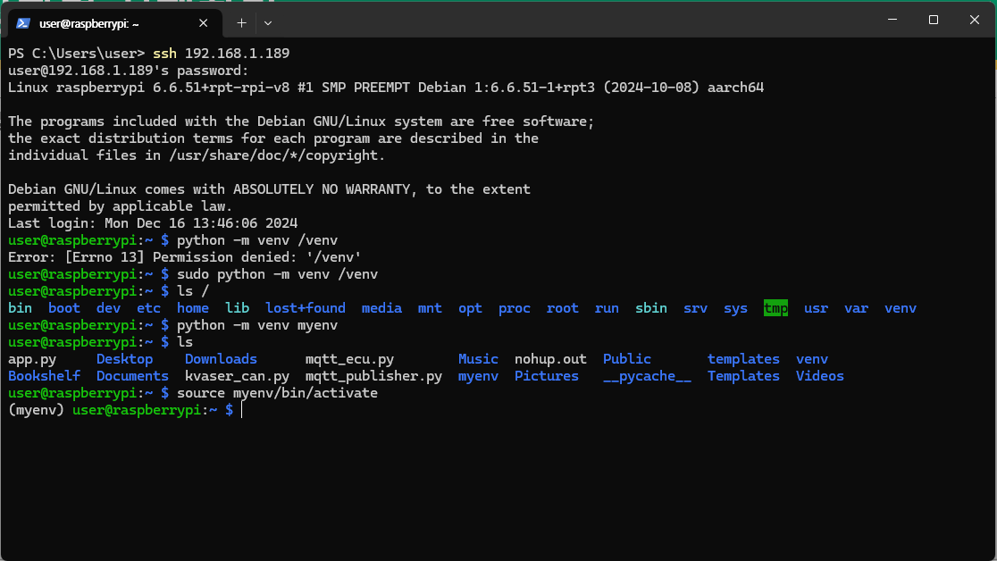
Python 가상환경 실행하기
디렉토리 이름은 자유롭게 작성하면 됩니다. 활성화 시 앞에 (디렉토리 이름)으로 표시됩니다.
3. Source 가상환경 디렉토리 이름/bin/activate 로 가상환경을 활성화 합니다.

Slide 32
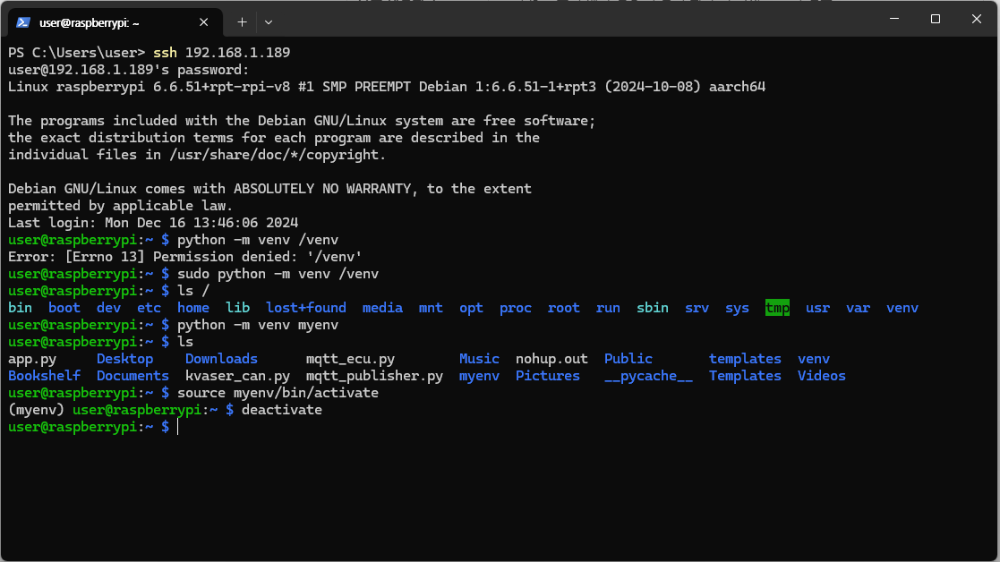
Python 가상환경 비활성화하기
4. deactivate를 통해 python 가상환경을 비활성화 할 수 있습니다.

Slide 33
07
Broker
Notes:
MQTT의 브로커에 대해 더 자세히 알아보도록 하겠습니다.

Slide 34
Broker 구현
Update Supplier
Broker
mosquitto를 활용하여 publish client와 subscriber client의 중계 역할을 한다.
통신 대상을 구현하기 전에 중계기를 선행적으로 구현하여 통신 가능 여부를 확인한다.
Update Requester
Central Gateway
Target ECU
Notes:
저희가 드린 라즈베리파이 디바이스 중 하나로 브로커를 구현할 예정입니다.
Mosquitto 라는 브로커 프로그램을 사용하여 publish client 와 subscribe client 사이에서 메시지를 중계합니다.
브로커를 구현하면서 MQTT에 대해 이해해보겠습니다.

Slide 35
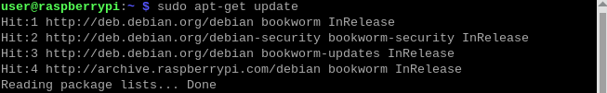
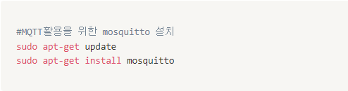
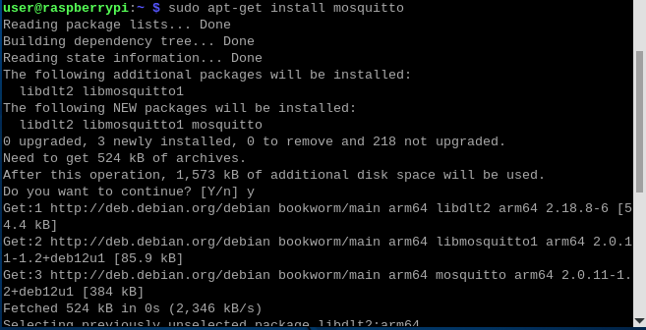
Broker 설치 및 실행
Iot 보드에 mqtt 서비스를 제공하는 mosquitto를 설치합니다.
Notes:
제공해드린 라즈베리파이에 MQTT Broker 서비스를 제공하는 mosquitto를 설치합니다.

Slide 36
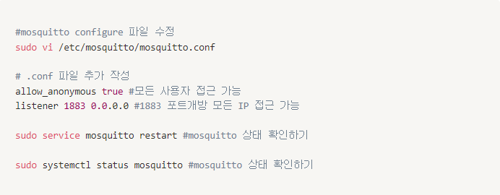
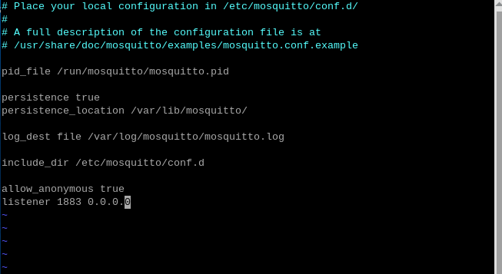
Broker 설치 및 실행
2. Conf 파일을 수정하여 접속 port를 개방합니다.
Notes:
Mosquitto를 사용하기 위해 conf 파일을 수정하여 port를 설정합니다.
3

Slide 37
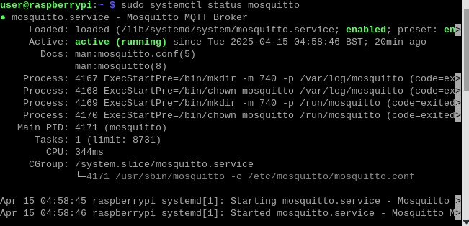
Broker 설치 및 실행
3. Conf 파일 적용을 위해 mosquitto 재시작 후 동작을 확인합니다.
Notes:
Conf파일 적용을 위해 mosquitto 서비스 재시작 후 작동하는 지 확인합니다.

Slide 38
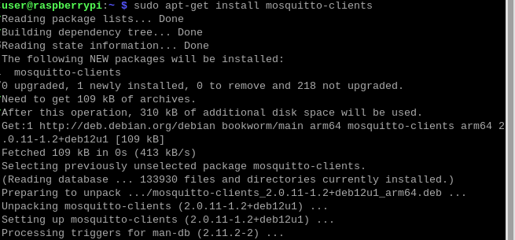
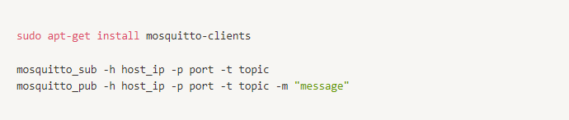
Broker 통신하기
4. mosquitto-clients를 설치하고 메시지 전송 수신 해보기
Notes:
Mosquitto-client 를 설치하고 서로 다른 두개의 터미널에서 메시지 송수신을 확인합니다.
7

Slide 39
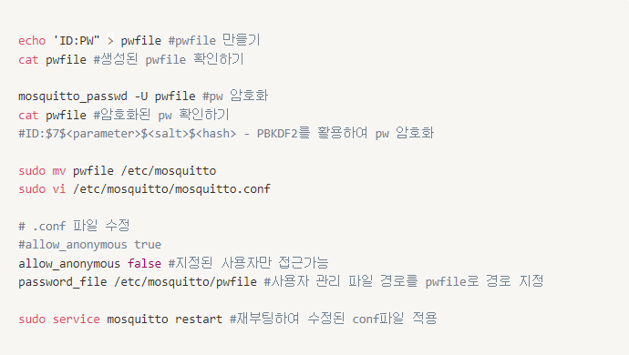
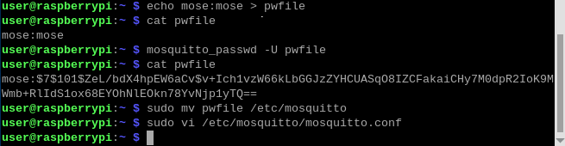
Broker 사용자 관리
1. pwfile 생성 및 암호화 하여 mosquitto 하위 폴더로 이동
Notes:
이번에는 mqtt 전송에 id pw를 지정하여 사용자 관리를 해보겠습니다.
Pwfile을 만들어 id와 pw를 작성합니다. id 와 pw 는 ppt와 같게 만들어 보시는 걸 추천합니다.
Pw를 암호화하고 pwfile을 mosquitto파일 하위로 이동합니다.

Slide 40
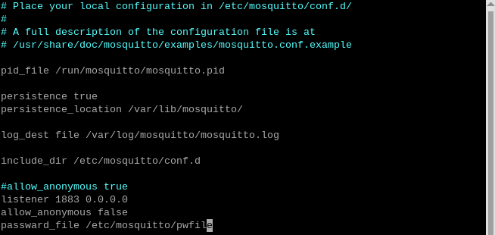
Broker 사용자 관리
2. PW를 활용하기 위한 Conf 파일 수정 및 pwfile 경로 지정
Notes:
Pwfile을 활용하기 위해 conf 파일을 수정하고 mosquitto서비스를 재시작합니다.

Slide 41
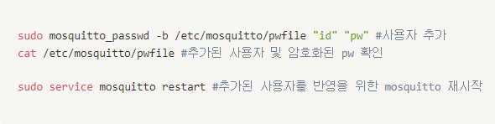
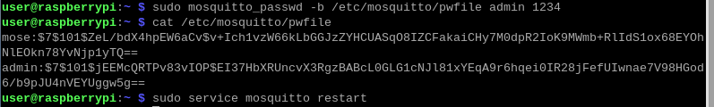
Broker 사용자 관리
3. Mosquitto 사용자 추가하기
Notes:
Mosquitto 에 pwfile을 기반으로 한 사용자를 한 명 더 추가하고 재시작하여 서비스에 반영합니다.

Slide 42
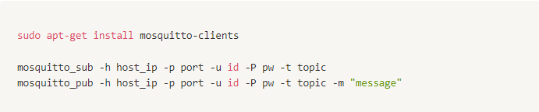
Broker 통신하기
4. id, pw를 활용하여 메시지 전송 수신 해보기
Notes:
해당 pwfile을 기반으로 id, pw를 활용한 메시지 송수신을 확인해봅니다.

Slide 43
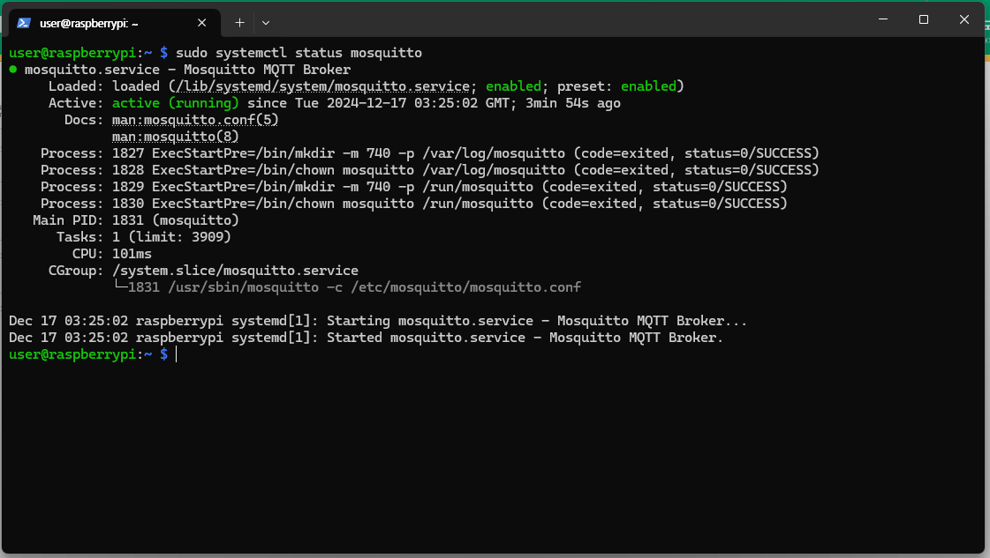
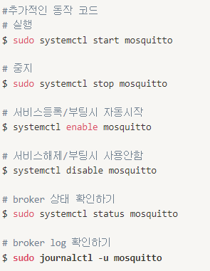
Broker 실행 정지 하기
1. Mosquitto는 설치 시 자동 실행하므로 먼저 상태 확인을 합니다.

Slide 44
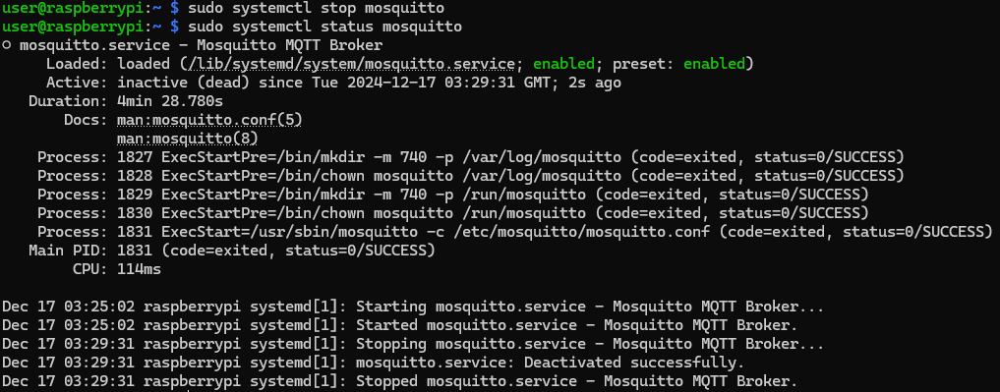
Broker 실행 정지 하기
2. sudo systemctl stop mosquitto를 통해 broker의 실행을 정지하고 상태를 확인합니다.

Slide 45
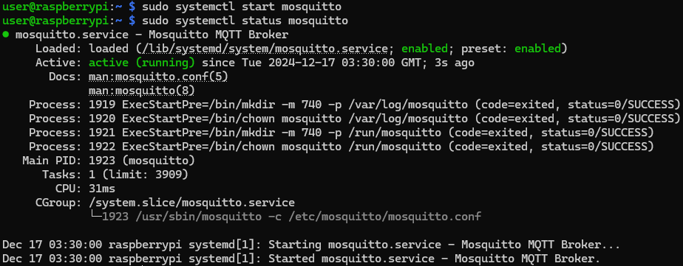
Broker 실행 정지 하기
3. sudo systemctl start mosquitto를 통해 broker를 실행시키고 상태를 확인합니다.

Slide 46
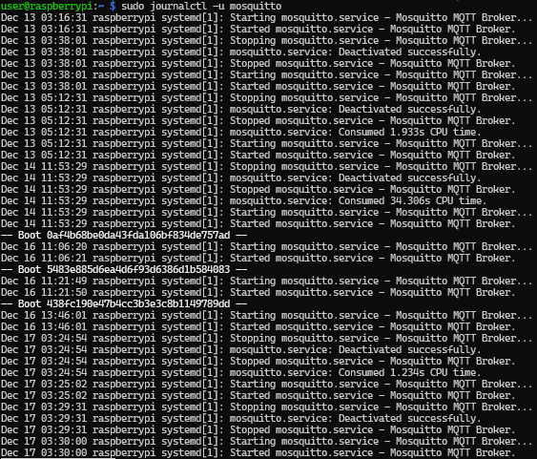
Broker 실행 정지 하기
4. log 확인을 통해 broker의 실행 및 정지 기록을 확인합니다.

Slide 47
08
Website
Notes:
이번 실습에서 업데이트 요청은 website를 통해 구현할 예정입니다.

Slide 48
Website를 사용하는 이유
1. 사용자 경험 개선
직관적인 인터페이스
GUI 지원: 웹사이트는 사용자 친화적인 그래픽 인터페이스를 제공하므로, 사용자가 쉽게 OTA 파일을 업로드할 수 있습니다.
멀티플랫폼 접근성: 브라우저만 있으면 PC, 태블릿, 스마트폰 등 다양한 디바이스에서 접근 가능하여 사용자 편의성이 증가합니다.
파일 업로드 상태 표시
실시간 피드백: 업로드 진행률, 성공/실패 메시지, 파일 검증 상태 등을 실시간으로 표시할 수 있습니다.
에러 처리: 문제 발생 시 사용자에게 명확한 에러 메시지를 제공하여 원인을 파악하고 해결하기 쉽게 합니다.
2. 중앙 집중식 관리
관리 용이성
집중된 제어: 관리자가 웹 서버를 통해 업로드된 모든 OTA 파일을 중앙에서 관리하고 모니터링할 수 있습니다.
버전 관리: 웹사이트를 통해 업로드된 파일의 버전을 기록하고 관리할 수 있습니다. 필요 시 특정 버전을 롤백할 수 있습니다.
기록 및 감사 가능
로그 기록: 누가, 언제, 어떤 파일을 업로드했는지 추적할 수 있습니다. 이는 문제가 발생했을 때 중요한 디버깅 자료가 됩니다.
사용자 인증: 업로드한 사용자의 신원을 확인하고 권한을 부여하거나 제한할 수 있습니다.
Notes:
저희가 website를 이용하는 이유는
첫번째는 GUI를 사용한 직관적인 인터페이스 제공에 있습니다. GUI를 통해 업로드를 쉽게 할 수 있고 파일 업로드 상태도 실시간으로 확인 가능합니다.
두번재는 관리의 용이성 입니다. 관리자가 모든 파일을 관리하고 기록, 모니터링 할 수 있으며 에러 발생 시 조치에 용이합니다.

Slide 49
Website를 사용하는 이유
3. 보안 강화
인증 및 접근 제어
웹사이트를 통해 사용자 인증 및 권한 관리를 쉽게 구현할 수 있습니다. 예를 들어:
로그인 기반 업로드: 인증된 사용자만 OTA 파일을 업로드할 수 있도록 설정.
역할 기반 접근 제어(RBAC): 특정 역할의 사용자만 업로드 권한을 가질 수 있음.
파일 검증
업로드 후 검증: 파일 크기, 해시값 비교 등 OTA 파일의 무결성을 검증하여 손상된 파일 업로드를 방지할 수 있습니다.
악성 파일 차단: 서버 측에서 업로드된 파일을 스캔하여 악성 코드 포함 여부를 확인.
데이터 암호화
HTTPS 연결: 업로드 과정에서 파일이 암호화되므로, 전송 중 파일 탈취 위험이 감소합니다.
4. 자동화 및 통합
자동 업데이트 처리
업로드 후 알림: 파일 업로드가 완료되면 연결된 장치에 자동으로 업데이트가 가능하도록 설정.
배포 자동화: 업로드된 파일을 대상 장치에 자동으로 전송하고 설치.
API 통합
웹사이트를 통해 REST API를 제공하면, 다른 시스템과 쉽게 통합하여 OTA 업데이트 프로세스를 자동화할 수 있습니다.
Notes:
세번째는 보안성입니다. 로그인, 권한 기반의 접근 제어로 사용자를 구분하고 파일에 대한 검증과 파일의 암호화를 통해 보안의 강화를 기대할 수 있습니다.
네번째는 자동화 입니다. Website를 이용하면 자동화를 통해 자동 배포 및 업로드 알림 설정이 가능합니다.

Slide 50
Website를 사용하는 이유
5. 확장성
다중 사용자 지원
웹사이트는 여러 사용자가 동시에 OTA 파일을 업로드할 수 있는 환경을 제공합니다.
클라우드 기반 배포
웹사이트를 클라우드 플랫폼과 연동하면, 업로드된 OTA 파일을 전 세계에 있는 디바이스로 쉽게 배포할 수 있습니다.
6. 유지보수 효율성
원격 업데이트
사용자가 직접 디바이스에 물리적으로 접근하지 않아도 웹을 통해 OTA 파일을 업로드하고 업데이트를 진행할 수 있습니다.
UI/UX 개선 가능
웹사이트의 UI/UX를 지속적으로 업데이트하여 더 나은 사용자 경험을 제공할 수 있습니다.
Notes:
5번째는 확장성입니다. Website는 여러 사용자가 동시에 이용이 가능하며 더 나아가 클라우드 플랫폼과 연동하면 OTA 업데이트를 전세계에 있는 디바이스로 가능합니다.
마지막으로는 유지보수의 효율성입니다. OTA에 맞게 디바이스로의 직접적인 접근이 없이 업데이트 가능하고 UIUX를 지속적으로 업데이트하여 사용자에게 더 나은 경험을 제공할 수 있습니다.

Slide 51
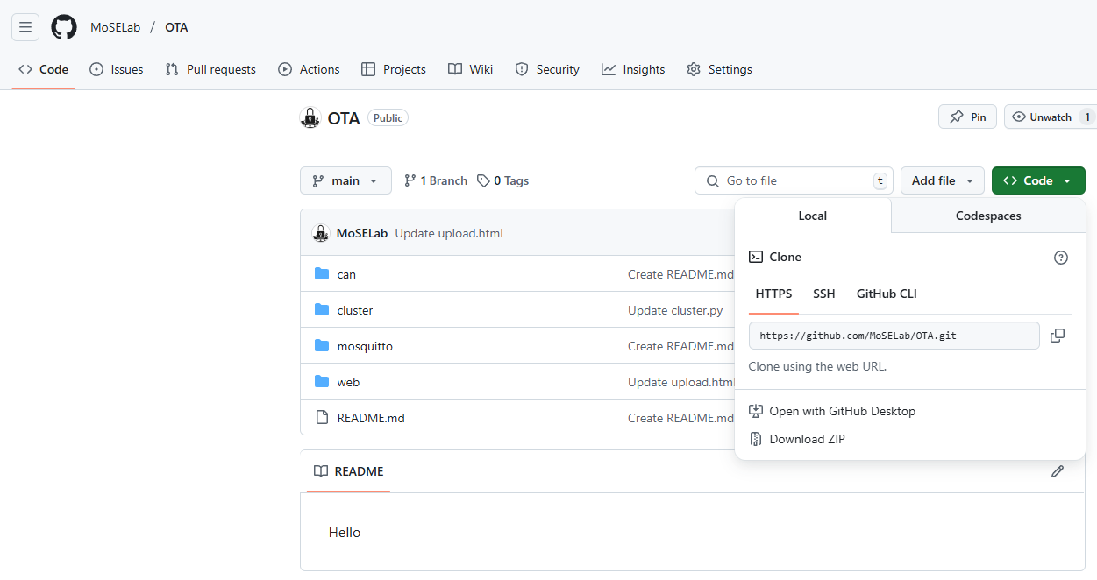
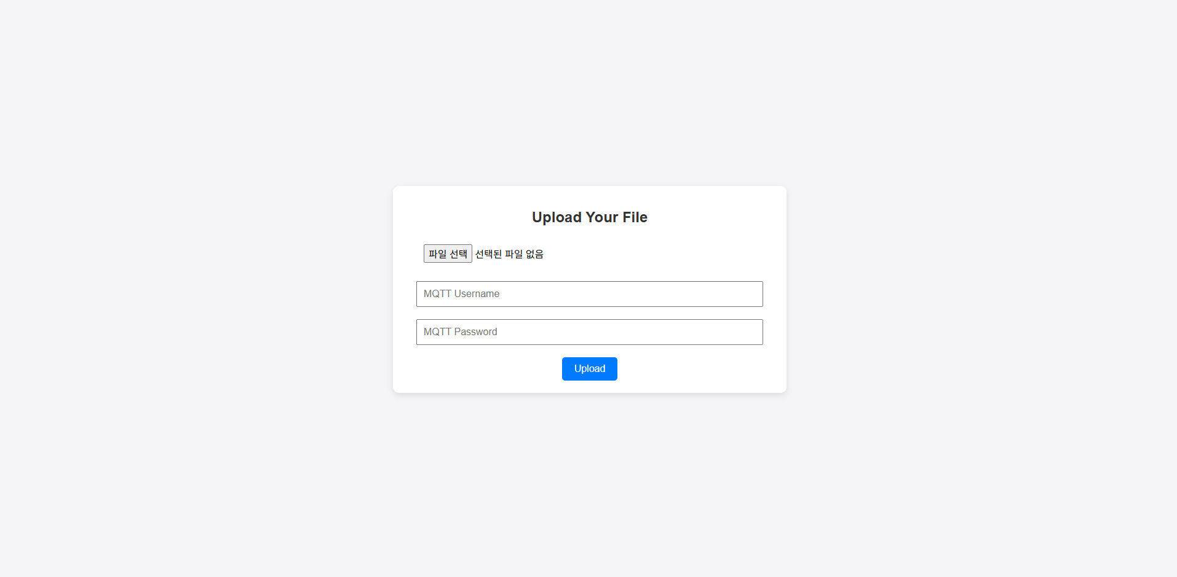
HTML
Website를 위한 HTML 파일을 다운 받습니다. (https://github.com/MoSELab/OTA)
Notes:
Website와 실습에 관한 기본적인 코드를 이용하기 위해 여러분의 디바이스에 github에 있는 파일을 다운 받습니다.

Slide 52
Website 구현
Update Supplier
Broker
OEM, Vender 등 장소의 제약을 받지 않고 업데이트 요청을 하기 위해 website 형태로 업로드 서버를 운영한다
HTML로 구현하여 파일 업로드시 Update Supplier에 전달한다
Update requester
Central Gateway
Target ECU
Notes:
업로드 서버를 HTML로 구현하여 파일을 Update Supplier로 전달한다.

Slide 53

Flask 설치하기
1. VSCode 혹은 cmd 창을 열고 pip install flask를 입력하여 flask 모듈을 설치합니다.
Notes:
Website 를 이용하기 위해 cmd에서 flask 모듈을 설치합니다.

Slide 54

HTML 실행 및 정보 가져오기
2. HTML을 구동 시킬 Flask를 init하고 파일 업로드할 directory를 지정해준 후 HTML 파일과 연동합니다.
Flask를 선언하여 app을 구동할 수 있도록 합니다. Session관리를 위한 비밀키를 설정합니다.
Website에 업로드 된 파일을 저장할 directory를 지정해 줍니다.
앞서 배포한 HTML 파일과 연동하도록 HTML path를 지정해줍니다.

Slide 55

HTML 실행 및 정보 가져오기
3. 파일이 업로드 된 경우 정보를 읽어오도록 합니다.
Website에 업로드 된 파일과 사용자 정보를 읽어 옵니다.
127.0.0.1로 host 지정 시 로컬에서만 접속가능 합니다.

Slide 56


HTML 실행 및 정보 가져오기
HTML 구동 코드를 동작 시 “http://서버 IP:개방 포트”로 디바이스 종류와 상관없이 website 접속 가능합니다.

Slide 57



예제
사용자 계정과 Password를 확인하고 승인된 사용자만 업로드 할 수 있도록 코드를 수정하십시오

Slide 58



예제
업로드 파일과 인증 파일을 비교하여 변조 혹은 잘못된 파일이 아닌지 확인하도록 코드를 수정하십시오

Slide 59
09
MQTT
Publisher

Slide 60
Publisher
Update Supplier
Broker
mosquitto를 활용하여 publish client를 구현한다
구현한 publish client를 통해 broad casting 하고자 하는 메시지를 Broker에 전달한다
Update Requester
Central Gateway
Target ECU

Slide 61

Publisher
1. mqtt 라이브러리를 설치합니다.

Slide 62

Publisher
2. Publisher를 위한 연결, 해제, 메시지 전송 콜백 함수 선언 및 메시지 전송 함수를 작성합니다.
MQTT 통신을 위한 연결 이벤트 콜백 함수
MQTT 통신 이후 연결 종류를 위한 이벤트 콜백 함수
MQTT 통신 중 message 전송을 위한 이벤트 콜백 함수

Slide 63

Publisher
3. 입력받은 메시지를 전송하기 위해 broker와 연결하여 메시지를 전송합니다.
MQTT 클라이언트 선언
사용자 이름과 비밀번호 등 정보를 업데이트 합니다.
Broker와 연결하고 메시지를 전송합니다.

Slide 64

Publisher
4. 파일을 실행하여 broker와 연결하기 위한 사용자 정보와 보낼 메시지를 받는 함수를 합니다.
사용자 id와 pw를 입력하여 broker와 연결 할 수 있도록 하고 보내고자 하는 메시지를 입력하여 publish합니다.

Slide 65

예제1
반복적으로 메시지를 전송하고 command를 입력 받았을 때 다른 동작을 수행하도록 수정하세요.

Slide 66

예제2
사용자 계정에 따라 publish 가능한 주제를 제한하여 관리할 수 있도록 코드를 수정하십시오.

Slide 67
10
MQTT
Subscriber

Slide 68
Subscriber
Update Supplier
Broker
mosquitto를 활용하여 subscribe client를 구현한다
구현한 subscribe client를 통해 특정 혹은 다수의 topic을 구독하여 broad casting 된 메시지를 Broker로 부터 수신한다
Update Requester
Central Gateway
Target ECU

Slide 69

Subscriber
1. Subscribe하기 위한 기본 콜백함수에 동작을 추가하고 선언합니다. 이때 연결에는 구독하는 주제를 지정합니다.
MQTT 통신을 위한 연결 이벤트 콜백 함수
MQTT 통신 이후 연결 종류를 위한 이벤트 콜백 함수
MQTT 통신 중 message를 받았을 때의 이벤트 콜백 함수
Broker로부터 받아오는 데이터들이 파라미터로 설정되어 있기에 제외해서는 안됩니다. 단, 사용하지 않을 경우 _ 또는 __로 무시할 수는 있습니다.

Slide 70

Subscriber
MQTT 클라이언트 선언
사용자 이름과 비밀번호 등 정보를 업데이트 합니다.
Broker와 연결하고 topic을 구독하여 메시지를 수신합니다.

Slide 71

Subscriber
3. 파일을 실행하여 broker와 연결하기 위한 사용자 정보를 받는 함수를 합니다.
사용자 id와 pw를 입력하여 broker와 연결 할 수 있도록 하고 subscribe 주제를 통해 메시지를 수신하도록 합니다.

Slide 72

예제
메시지를 수신하고 정상적으로 수신하였음을 응답하도록 코드를 수정하십시오

Slide 73
11
메시지 송수신

Slide 74
메시지 송수신
Update Supplier
Broker
mosquitto를 활용하여 publish client와 subscribe client를 활용하여 메시지를 주고 받는다
구현한 subscribe client를 통해 다양한 주제를 구독하고 선별하여 작업하도록 한다
Update Requester
Central Gateway
Target ECU

Slide 75


메시지 전송 및 구독 주제 변경을 통한 MQTT 통신 이해
1. 모든 인원이 단일 broker에 연결하여 MQTT 브로드 캐스팅을 통한 메시지 전송 실습을 진행합니다.
2. 구독 주제와 전송 주제를 변경하여 동일 broker를 사용하더라도 동일 주제만 통신 가능한 MQTT특성을 확인해 봅니다.

Slide 76

예제1
다수의 topic을 구독하여 메시지를 수신하여 저장하고 이를 topic 별로 확인할 수 있도록 코드를 작성하십시오

Slide 77

예제2
Message topic 만을 사용하여 메시지를 송수신 할 때 subscribe client에서 publish client 사용자 정보를 받아 인증된(정해진) 사용자가 보낸 메시지인지 확인하도록 코드를 수정하십시오

Slide 78
12
CAN

Slide 79


CAN
CAN은 BOCH사에서 최초 고안된 프로토콜
차량 내 통신 프로토콜
트위스트 와이어 2개('can-high', 'can-low')를 활용한 통신 프로토콜
Publish 및 Subscribe 기반 단순한 통신
Point to point 연결 방식에 비해 낮은 비용과 확장성
Twisted wire와 전위차를 활용한 통신 방식을 통한 노이즈 내성
양단에 120옴 종단 저항 있음
출처: How to Simplify the Test of CAN Bus Networks Using the Right Oscilloscope.2024-08-13 [https://www.digikey.ca/en/blog/how-to-simplify-the-test-of-can-bus-networks]
출처: Over view of the CAN protocol.2024-08-13 [https://forum.digikey.com/t/overview-of-the-can-bus-protocol/21170]

Slide 80
CAN
CAN 버스의 상태는 "도미넌트(dominant)"와 "리세시브(recessive)"로 구분됩니다.
도미넌트 상태 (Dominant State):
CAN_H와 CAN_L 사이의 전위차가 약 2V 이상입니다.
일반적으로:
CAN_H = 3.5V
CAN_L = 1.5V
이 상태는 논리 0을 나타냅니다.
우선순위가 높은 신호입니다.
리세시브 상태 (Recessive State):
CAN_H와 CAN_L 사이의 전위차가 약 0V입니다.
일반적으로:
CAN_H = 2.5V
CAN_L = 2.5V
이 상태는 논리 1을 나타냅니다
출처: Over view of the CAN protocol.2024-08-13 [https://forum.digikey.com/t/overview-of-the-can-bus-protocol/21170]

Slide 81

CAN Packet
CAN 패킷은 다음과 같으며 해당 패킷 구조에 따라 사용된다.
SOF (Start Of Frame) : 메시지의 시작을 표시하는 파트
Arbitration Field : 11비트의 Standard ID 또는 29비트의 Extended ID와 1비트 RTR(Remote Transmission Request) 비트로 구성됩니다. 이 영역은 두 개 이상의 노드가 동시에 메시지를 전송할 때 발생하는 메시지 간 충돌을 조정하는 데 사용됩니다. RTR 비트의 값은 데이터 프레임(＇d＇)인지 원격 프레임(＇r＇)인지 판별하는 데 사용됩니다.
Control Field : 2비트 IDE(Identifier Extension) 비트와 4비트 데이터 길이 코드(DLC)로 구성됩니다. R은 예약된 비트(Extended CAN 2.0B R0, R1)입니다.
Data Field :최대 8바이트 데이터를 저장하는데 사용
CRC (Cyclic Redundancy Check) :SOF~데이터 필드까지의 비트 문자열과 앞서 설명한 r비트의 구분 기호를 사용하여 생성한 15비트 CRC를 생성합니다. 일반적으로 메시지 오류를 확인하는 데 사용 됩니다.
ACK (ACKnowledge) : 1비트 ACK 슬롯과 구분기호 ‘d’로 구성되어 있으며 올바른 메시지를 수신하면 ACK 슬롯의 값을 ‘d’로 설정하고 버스에 전송한다
EOF (End Of Frame) : 7개의 ‘r’비트로 구성되어 메시지의 끝을 알립니다.
출처: 페스카로 CAN 통신의 이해

Slide 82

CAN Identify
브로드 캐스팅 방식에서 식별 및 순서 메시지 충돌에 관한 의문점이 있으실 겁니다. 해당 내용은 CAN 버스에서 어떻게 식별하는지에 대한 설명입니다.
Dominant bit 0
Recessive bit 1
두 개 이상의 통신이 발생하면 CAN BUS에서 우세한 비트가 출력됩니다.
비트를 비교하고, 보낸 비트와 다르면 전송을 중지하고 기다립니다.
일반적으로 우선순위가 높을수록 ID 값이 낮아집니다.
출처: CAN 통신.2024-08-13 [https://velog.io/@pxxxsy/CAN-%ED%86%B5%EC%8B%A0]

Slide 83

CAN UDS
UDS (Unified Diagnostic Services)의 역사
UDS는 차량 진단 표준화의 결과물로, 다양한 제조사의 ECU와의 통신을 통합하고 고도화된 진단 기능을 제공하기 위해 개발되었음.
초기 상황:
제조사마다 독자적인 진단 프로토콜 → 정비소에서 비효율 발생
표준화 노력:
ISO 9141, ISO 14230(KWP2000), ISO 15765(CAN) 도입
UDS 도입 (2006):
ISO 14229로 제정, 다양한 물리 계층(CAN, KWP, DoIP) 지원
기능 확장:
단순 DTC 외에도 ECU 설정, SW 업데이트, 보안 접근 등 고급 기능 포함
의의:
현대 차량 진단 시스템의 중심 기술로 자리잡음

Slide 84

CAN UDS
UDS 주요 진단 서비스
1. 진단 세션 관리 (Diagnostic Session Control):
ECU 진단 모드 전환 (기본, 확장, 프로그래밍 세션)
2. ECU 리셋 (ECU Reset)
ECU 소프트/하드 리셋 제공
3. 보안 접근 (Security Access)
인증키를 통해 보호 기능 접근
4. 데이터 전송 (Transfer Data)
ECU와 대량 데이터 블록 송수신
5. 데이터 읽기/쓰기 (Read/Write Data By Identifier)
특정 데이터 ID를 통해 실시간 정보 조회/설정 변경
6. 입출력 제어 (Input/Output Control)
ECU의 센서나 액추에이터 직접 제어
7. DTC 관리 (Diagnostic Trouble Code Management)
ECU 오류 코드 조회 및 초기화

Slide 85

CAN UDS
UDS (Unified Diagnostic Services) 적용 사례
1. ECU 소프트웨어 업데이트
차량 기능 향상 및 버그 수정을 위해 ECU에 새로운 소프트웨어를 안정적으로 전송
블록 단위 전송, 검증 및 복구 기능 포함
2. 실시간 데이터 모니터링
엔진 회전수, 속도, 온도 등 센서 데이터를 실시간 확인
이상 징후 조기 발견 및 성능 최적화에 활용
3. 문제 해결 및 진단
ECU에서 DTC(Diagnostic Trouble Code)를 읽어 문제 원인 분석
수리 후 DTC 초기화로 오류 기록 정리
4. 생산 라인 검사
출고 전 ECU 설정 및 기능 테스트
품질 보증 및 초기 결함 사전 제거
5. 차량 인증 및 보안
보안 접근 서비스로 ECU와 진단 장비 간 인증 수행
무단 접근 방지 및 주요 제어 시스템 보호

Slide 86

CAN UDS
SID (서비스 식별자):
이것은 1바이트 길이의 16진수 코드로, 0x00부터 0x3E까지의 값을 가질 수 있습니다.
서버(ECU)가 클라이언트/테스터가 요청한 서비스를 이해하는 데 사용됩니다.
SID는 필수 필드입니다. 서비스 식별 번호 없이는 ECU가 서비스 요청을 이해할 수 없습니다.
SubFn (서브 기능):
이것은 서버에게 주어진 서비스에 대해 요청된 서브 기능이 무엇인지 알려줍니다.
서브 기능도 1바이트 길이이며, 단일 서버에 속합니다. 예를 들어,
01: 서비스 요청
02: 서비스 시작
03: 서비스 중지
04: 결과 요청 등
서브 기능 필드는 선택적 필드입니다. 일부 선택된 서비스에만 필요하며, 식별자에 의해 데이터를 읽거나 쓰는 서비스는 서브 기능이 필요 없습니다.
DID (데이터 식별자):
클라이언트와 서버는 기본 형식으로 숫자만을 사용하여 통신합니다.
테스터가 읽는 모든 데이터 요소에는 해당 데이터 요소의 데이터 식별자로 알려진 번호가 할당되어야 합니다.
UDS에서 DID는 2바이트 길이이며, 서버와 클라이언트 모두 다른 데이터 식별자를 사용하여 다른 요소를 식별합니다.
OBD(온보드 진단)에서는 DID가 전 세계적으로 표준화되어 있습니다.
UDS에서는 자동차 제조업체가 자체 DID를 정의하며, OEM의 테스터 도구만 이 DID를 읽을 수 있습니다.
데이터 식별자 필드는 완전히 선택적입니다. DID가 전혀 필요하지 않은 서비스가 있거나, 단일 메시지에 하나 또는 여러 데이터 식별자가 있을 수 있습니다. 이들은 데이터 지향적(DID), 루틴 지향적/제어적(RID), MID, 또는 UID일 수 있습니다.
Data Req (데이터 요청 필드):
이 필드는 특정 메시지의 데이터 식별자와 관련된 메타데이터를 포함합니다.
n바이트 길이이며, 서비스 요청에 따라 선택적이거나 필수일 수 있습니다.

Slide 87

CAN UDS
PR SID (Positive Response Service Identifier):
PR SID는 요청 메시지에서의 서비스 식별자와 동일하며, 길이는 1바이트입니다.
이 값은 16진수 0x40에서 0x7E 사이의 범위를 가집니다.
PR SID의 값은 항상 SID에 0x40 (16진수)를 더함으로써 결정됩니다.
예: 만약 SID가 0x1E라면, PR SID는 0x1E + 0x40이므로, 0x5E가 됩니다.
Sub Fn (Sub Function):
Sub Fn은 1바이트 길이이며, 선택 사항입니다.
DID (Data Identifier):
DID는 SR(서비스 응답) 메시지에서와 같으며, 1바이트 길이이고 선택 사항입니다.
Data Req (Data Request):
Data Req는 선택 사항이며, 서비스에 매우 특화되어 있습니다.

Slide 88

CAN UDS
NR-SID (Negative Response Service Identifier): 이는 1바이트 크기로 사전에 정의된 값 '0x7E'를 갖습니다. 이 코드는 서버(보통 차량의 ECU)가 요청받은 서비스를 수행할 수 없을 때 보내는 '부정적인 응답'을 나타냅니다.
SID RQ (Service Identifier Request): 이 또한 1바이트 길이의 식별자로, 수행할 수 없는 서비스의 ID를 나타냅니다. 예를 들어, 차량의 ECU에 어떤 특정한 진단 서비스를 요청했을 때, 해당 서비스를 수행할 수 없는 경우 이 식별자가 사용됩니다.
NRC (Negative Response Code): 이 역시 1바이트 길이를 가지며, 요청된 서비스를 수행하지 않는 이유를 나타냅니다. UDS 프로토콜에서는 다양한 NRC가 사전에 정의되어 있으며, 이 코드를 통해 서버가 서비스 수행을 거부하는 구체적인 이유를 클라이언트(테스터)에게 알릴 수 있습니다.

Slide 89
CAN UDS
예시
요청 메시지
0x19 0x02 0x89
0x19: SID for Read DTC
0x02: Sub-function. 예, 어떤 종류의 DTC를 읽어라.
0x89: Request data parameter: 예, 어떤 상태의 DTC를 읽어라.
응답 메시지:
0x59 0x02 0x89 0x52 …
0x59: 요청 메시지 SID + 0x40 = 0x19 + 0x40 = 0x59. 0x19 요청에 대한 응답이다.
0x02: 요청 메시지의 Sub-function.
0x89: 요청 메시지의 request data parameter
0x52 … 0xaa: Read DTC에 대한 응답. 즉, DTC

Slide 90
13
CAN 통신

Slide 91

CAN USB
Kvaser Leaf Light v2
제조사: Kvaser (스웨덴 기반 CAN 통신 전문 기업)
용도: 차량 네트워크, 산업용 통신, 데이터 로깅, 진단 및 테스트
특징
인터페이스: USB 기반 CAN 통신 장치
지원:
CAN 2.0 A/B (표준 및 확장 프레임)
ISO 11898-1 준수
속도: 최대 1 Mbps 지원
소프트웨어 호환:
Kvaser CANlib (SDK)
CANalyzer, CANoe, BusMaster 등 다양한 분석 도구
사용 환경:
온도: -40°C ~ +85°C
휴대성과 설치가 용이한 소형 디자인
Central Gateway
Target ECU

Slide 92

Kvaser Driver 설치
1. Window 환경에서 Kvaser USB를 활용하기 위한 driver와 canlib sdk를 설치합니다.
다운로드 주소: https://kvaser.com/download/
2. Canlib에서 Kvaser USB를 활용하기 위하여 canlib sdk를 설치합니다.
3. Python에서 canlib을 활용하기 위해 라이브러리(모듈)을 설치합니다.

Slide 93

CAN 통신
2. Kvaser CAN USB를 통해 CAN 메시지를 읽고 보내도록 함수를 작성합니다.
CAN 통신 중 특정 id 값의 메세지만 읽어오는 함수
CAN 통신 중 특정 id 값으로 메시지를 전송하는 함수

Slide 94

CAN 통신
3. CAN통신에 적합하도록 메시지를 데이터에 필드 크기에 맞춰 분할하여 전체 메시지가 전송될 때까지 반복합니다.
CAN 통신은 최대 8바이트 만 전송 가능하므로 8바이트 단위로 메시지를 분할 하는 함수

Slide 95

CAN 통신
4. CAN 데이터를 전송하고 수신하도록 코드를 작성합니다.
메시지를 입력 받아 bytearray 형태로 전환 및 8byte 로 분할하여 전송 하도록 함수 작성
CAN 메시지를 받아 id: data를 출력하도록 함수 작성

Slide 96

Kvaser 연결하기
4. 제공하는 암-암 케이블을 양쪽의 Kvaser USB 핀을 일치 시켜서 CAN을 연결합니다.

Slide 97


CAN 통신
5. Kvaser를 연결하여 정상적으로 CAN 메시지를 송수신 하는지 확인해 보기

Slide 98
CAN HAT RS485
RS485 CAN HAT for Raspberry Pi
제조사: Waveshare (또는 호환 제조사)
용도: 산업용 통신, 차량 네트워크, IoT 디바이스 간 통신, 센서 및 장치 제어
특징
인터페이스: Raspberry Pi GPIO 기반 CAN 및 RS485 통신 지원
지원:
RS485 (TIA/EIA-485 표준)
CAN 2.0B (표준 및 확장 프레임)
속도: 최대 500 kbps 이상 (칩셋 사양에 따라 다름)
소프트웨어 호환:
Python, C, C++ 등 다양한 언어로 제어 가능
SocketCAN (Linux 기반 CAN 네트워킹 지원
사용 환경:
전원: 라즈베리 파이에서 직접 공급
컴팩트한 설계로 브레드보드 및 케이스 내 장착 용이
온도 환경: 일반 실내/실외 실험에 적합
Central Gateway
Target ECU

Slide 99




CAN 통신
1. RS485 CAN HAT을 활용하기 위하여 python-can library 설치 및 CAN HAT 사양 작성

Slide 100





CAN 통신
2. CAN driver 활성화 확인 후 CAN Device를 활성화하여 CAN 메시지 읽어보기
H(CAN_High), L(CAN_Low) 핀에 일치 시켜서 연결합니다. High-High, Low-Low

Slide 101


CAN 통신
3. 예제 파일을 다운 받고 CAN 메시지 송수신 해보기

Slide 102
MQTT 기반 파일 전송 실습
2025.08
국민대학교
전상훈 교수

Slide 103
01
OTA
Publisher 구현
Notes:
지난 번에는 MQTT를 이용한 간단한 메시지 송수신을 다뤘다면 이번에는 MQTT를 이용하여 파일을 송수신하는 OTA Publisher를 구현해보겠습니다.

Slide 104
Publisher
Update Supplier
Broker
Webpage를 통해 업데이트된 파일을publish client를 활용하여 전송도록 구현한다
Update Requester
Central Gateway
Target ECU
Notes:
방식은 전과 같습니다. 이번에는 web에서 파일이 올라왔다는 가정에 업데이트된 파일을 Publish하는 것을 구현하겠습니다.

Slide 105

MQTT publisher 기본 설정
1. 메시지 형태로 전송하는 MQTT에 적합하도록 파일을 변형합니다.
파일 이름과 내용을 각각 전달하기 위해 두개의 주제를 구독합니다.
파일 경로에 접근하여 파일을 읽어오고 파일 종류와 상관없이 MQTT로 보내기 적합한 base64로 인코딩 합니다.

Slide 106

MQTT publisher 파일 전송 함수 정의하기
2. Broker와 연결한 후 읽어온 파일의 이름을 추출하고 구독한 topic에 일치하는 내용을 각각 전송합니다.
파일을 읽어오는 함수를 통해 메시지를 만들고 파일 경로에서 이름을 추출합니다.
이름과 메시지를 각각의 구독 topic으로 전송(publish)합니다. 이때 QoS (0 – 2)를 설정하여 전송방식을 설정 할 수 있습니다.

Slide 107

MQTT publish QoS
QoS = 0 (최대 한 번, At most once)
설명:
메시지는 최대 한 번만 전달되거나 전혀 전달되지 않을 수 있습니다.
특징:
메시지 수신 확인이 없음.메시지가 클라이언트 또는 서버에 저장되지 않습니다.
네트워크 문제로 인해 손실될 수 있습니다.
가장 빠른 전송 모드이며 "실행 후 삭제(Fire and Forget)"라고도 합니다.
출처: https://www.hivemq.com/blog/mqtt-essentials-part-6-mqtt-quality-of-service-levels/
Notes:
여기서 QoS 란 1일차 실습 시간 때 잠깐 말씀 드렸었는데 메시지 전송에 대한 서비스 품질 수준을 필요에 따라 선택할 수 있게 구현해 놓은 기준입니다.
QoS 0은 딱 한번만 전송하는 모드입니다. 그렇기 때문에 네트워크 상황이나 여러 문제들로 메시지가 손실 되면 전송이 되지 않을 수도 있기 때문에 중요한 메시지를 전송하는데에는 부적합합니다.
대신 위 전송 방법은 가장 빠른 전송 모드로 적은 리소스를 요구하므로 초경량 임베디드 장치나 다수의 클라이언트를 운용할 때 적합합니다.

Slide 108

MQTT publish QoS
QoS = 1 (최소 한 번, At least once)
설명:
메시지는 항상 최소 한 번 전달됩니다.
특징:
메시지가 수신될 때까지 반복 전송(DUP 플래그 설정)합니다.
메시지가 수신되면 **수신 확인(Ack)**을 전송합니다.
동일한 메시지가 중복 전송될 수 있습니다.
송신자와 수신자는 메시지를 로컬에 저장해야 합니다.
장단점:
데이터 손실은 방지하지만 중복 수신 가능합니다.
중복 전송 및 재처리를 방지.
출처: https://www.hivemq.com/blog/mqtt-essentials-part-6-mqtt-quality-of-service-levels/
Notes:
Qos1 의 경우 최소한 한 번은 보내는 모드 입니다.
위의 경우는 메시지를 전달 후 수신 확인이 될 때까지 전송을 반복합니다. 따라서 수신확인이 늦어질 경우 여러 번의 수신이 발생하고 최소 한번의 왕복이 필요하기 때문에 QoS0에 비해 많은 리소스가 필요합니다.
그렇기 때문에 메시지 손실 가능성이 크게 줄어든다는 장점이 있습니다.

Slide 109

MQTT publish QoS
QoS = 2 (정확히 한 번, Exactly once)
설명:
메시지는 항상 정확히 한 번만 전달됩니다.
특징:
가장 안전한 전송 모드.
최소 두 번의 통신이 필요하므로 가장 느림.
메시지는 송신자와 수신자 간 2단계 확인 과정을 통해 처리:
PUBREC: 수신자가 메시지를 저장했다는 확인 전송.
PUBREL 및 PUBCOMP: 메시지 처리가 완료되었음을 최종 확인.
중복 전송 및 재처리를 방지.
장단점:
데이터의 정확성을 보장하지만 속도가 느림.
출처: https://www.hivemq.com/blog/mqtt-essentials-part-6-mqtt-quality-of-service-levels/
Notes:
QoS2의 경우 가장 안전한 전송 모드로 정확히 한 번만 전달됩니다.
정확히 한 번만 전송하기 때문에 해당 모드에서는 4단계의 핸드쉐이크를 진행합니다.
1단계로는 전송을 하고 2단계에서는 수신자가 수신을 했음을 보내고 3단계에서는 송신자가 수신자에게 메시지 처리를 완료했는 지 묻고 4단계에서 수신자가 송신자에게 메시지를 처리했음을 알려 수신자와 송신자는 메시지를 삭제합니다.
위 모드는 로직이 복잡하고 리소스를 많이 요구하여 속도가 느립니다.
하지만 높은 안전성을 보장하기에 금융이나 누락, 중복이 치명적인 경우에 적합합니다.

Slide 110

예제 1
폴더에 새로운 파일이 추가 되었을 때 자동으로 전송하도록 코드를 수정하십시오

Slide 111

예제 2
폴더에 새로운 파일을 확인하고 파일 마다 일치하는 topic으로 publish 하도록 코드를 수정하십시오

Slide 112
02
OTA
Subscriber 구현

Slide 113
Publisher
Update Supplier
Broker
Subscribe client를 활용하여 파일 데이터를 수신하고 Central Gateway에 파일을 저장하도록 구현한다
Update Requester
Central Gateway
Target ECU

Slide 114

기본 설정
1. 이름과 파일 publish 메시지를 수신하기 위한 변수 값을 할당합니다.
파일 이름과 데이터를 받기 위해 두가지 주제를 구독 합니다.
파일 이름과 데이터를 모두 받은 것을 확인하기 위해 값 할당 합니다.

Slide 115

기본 설정
2. 파일 이름과 데이터를 모두 수신하였을 때 파일을 저장하도록 코드를 작성합니다.
메시지를 수신하였을 때 파일 이름과 데이터 모두 수신 하였는지 확인합니다. 이후 파일을 저장하고 받은 데이터를 초기화 합니다.

Slide 116

기본 설정
3. 파일 이름과 데이터를 받기 위해 두가지 주제를 broker와 연결합니다.
파일 이름과 데이터를 각각 구독하여 데이터를 받을 수 있도록 한 후 subscribe client를 실행합니다.
각 주제마다 연결하거나 일부 주제의 전체를 구독할 때는 ‘#’, ‘+’를 사용합니다.
중간 혹은 상위 주제를 구분 없이 받을 때는 ‘+’, 하위주제 혹은 전체를 받을 때는 ‘#’을 사용합니다.
예시: ‘cluster/#’, ‘+/control’ , ‘#’

Slide 117
예제
Publisher와 Subscriber 모두 ‘cluster/#’, ‘+/control’ , ‘#’ 과 같이 특수기호를 사용하여 구독 및 메시지 전송 시 어떻게 메시지가 전송되고 받아지는지 확인합니다.

Slide 118
03
OTA
Pub to Sub

Slide 119
Publisher
Update Supplier
Broker
Web부터 Subscribe client까지 연결하여 파일을 업데이트하여 Central Gateway에 파일을 저장되는 것을 확인한다.
Update Requester
Central Gateway
Target ECU

Slide 120

Web으로 파일을 업로드하여 Central gateway까지 파일 전송

Slide 121

예제
Web page에서 사용한 인증 파일을 통해 Central gateway에서 추가 인증 진행하도록 코드를 수정하십시오

Slide 122
04
OTA
CAN Transmitter

Slide 123

CAN으로 파일 전송하기
1. 파일을 CAN 데이터 필드 크기에 적합하도록 분리합니다. 이때 데이터 앞뒤에 구분자를 넣어 저장할 때 용이하도록 합니다.
파일 경로를 찾기 위해 os 모듈을 import 합니다.
파일 데이터를 받아 data field에 맞게 분할하고 시작과 끝에 구분자를 추가합니다.

Slide 124

CAN으로 파일 전송하기
2. 파일 경로를 받아 CAN 전송에 적합하도록 가공하여 CAN을 통해 ECU로 파일을 전송합니다.
파일 경로를 통해 데이터를 추출하고 이름과 데이터를 구분자(’:’)를 통해 합친 후 데이터 필드 크기에 맞춰 분할합니다. 이를 통해 한번에 이름과 데이터를 전달합니다.

Slide 125

CAN으로 파일 전송하기
파일 전송을 통해 구분자 및 파일이 정상적으로 전송되는지 확인하십시오

Slide 126
05
OTA
CAN Receiver

Slide 127

CAN으로 파일 받기
1. 파일을 CAN 데이터 필드 크기에 적합하도록 분리합니다. 이때 데이터 앞뒤에 구분자를 넣어 저장할 때 용이하도록 합니다.
속도를 설정하고 CAN을 활성화 합니다.
명령자를 받으면 플래그를 활성화 합니다.
종료 명령어를 받으면 기존까지 모은 데이터를 파일로 저장합니다.
플래그가 활성화 된 동안 데이터를 취합합니다.

Slide 128

CAN으로 파일 받기
파일 전송을 통해 구분자 및 파일이 정상적으로 전송되는지 확인하십시오

Slide 129
06
OTA
구현하기

Slide 130
실습 과제#1
Update Supplier
Broker
Web부터 Subscribe client까지 연결하여 파일을 업데이트하여 Central Gateway에 파일을 저장된 파일을 CAN으로 Target ECU까지 전송하도록 연동 시키십시오
Update Requester
Central Gateway
Target ECU

Slide 131
07
Secure OTA

Slide 132
AES
**AES (Advanced Encryption Standard)**는 데이터를 안전하게 보호하기 위해 사용되는 대칭 키 암호화 알고리즘입니다. AES는 속도가 빠르고 보안성이 뛰어나며, 많은 응용 프로그램과 시스템에서 데이터 보호를 위해 표준으로 채택되었습니다.
AES의 주요 특징
대칭 키 암호화:
AES는 하나의 키를 사용하여 데이터를 암호화하고 복호화합니다. 이 키는 송신자와 수신자 사이에 안전하게 공유되어야 합니다.
블록 암호화 방식:
AES는 데이터를 고정된 크기(128비트)의 블록으로 나누어 암호화합니다. 데이터가 128비트보다 짧거나 길다면, 패딩(Padding)을 사용하여 조정합니다.
다양한 키 길이:
AES는 세 가지 키 길이를 지원하며, 각각 다른 보안 강도를 제공합니다:
128비트
192비트
256비트
키 길이가 길수록 보안성이 높아지지만, 연산 속도는 약간 느려질 수 있습니다.
빠르고 효율적:
소프트웨어와 하드웨어 모두에서 효율적으로 동작하며, 많은 플랫폼에서 최적화되어 사용됩니다.
보안성:
AES는 수많은 분석과 공격에도 안전하다고 평가받고 있으며, 현재까지 성공적으로 파괴된 사례는 없습니다(적절히 구현되었을 경우).

Slide 133

암호화 라이브러리 – AES
IV를 생성하고 파일을 AES로 암호화합니다. modes.CFB를 [ECB, CBC ,CFB, OFB, CTR]로 바꿔서 실행할 수 있습니다.
암호문을 전달받은 IV와 AES key를 활용하여 평문을 복호화합니다. 복호화시 mode를 통일 시켜야 합니다.

Slide 134
RSA
**RSA (Rivest-Shamir-Adleman)**는 데이터를 안전하게 암호화하고 인증하는 데 사용되는 비대칭 키 암호화 알고리즘입니다. RSA는 1977년 로널드 리베스트(Ronald Rivest), 아디 샤미르(Adi Shamir), 레오나르드 아들만(Leonard Adleman)에 의해 개발되었으며, 현대 암호학의 중요한 기반 기술 중 하나입니다.
RSA의 주요 특징
비대칭 키 암호화:
RSA는 공개 키와 개인 키라는 두 개의 키를 사용합니다.
공개 키: 누구에게나 공개되어 데이터를 암호화하거나 서명을 검증하는 데 사용됩니다.
개인 키: 소유자만 알고 있으며, 데이터를 복호화하거나 서명을 생성하는 데 사용됩니다.
소인수분해의 어려움:
RSA는 큰 소수의 곱으로 구성된 수의 소인수분해가 매우 어렵다는 수학적 원리를 기반으로 합니다. 이로 인해 보안성이 보장됩니다.
범용성:
데이터 암호화뿐만 아니라, 디지털 서명, 인증, 키 교환 등 다양한 보안 작업에 사용됩니다.
키 길이:
RSA 키는 일반적으로 2048비트, 3072비트, 또는 4096비트 등 긴 키를 사용하며, 키 길이가 길수록 보안성이 높아집니다.

Slide 135


암호화 라이브러리 – RSA
RSA Private key 및 Public key를 생성합니다.
Private key에 암호를 설정하여 사용자를 제한합니다.
Private key 저장 및 Public key 배포를 위해 pem 파일 형태로 저장합니다.

Slide 136

암호화 라이브러리 – RSA
Public key를 활용하여 데이터를 암호화합니다.
Private key를 활용하여 데이터의 서명을 생성합니다.

Slide 137

암호화 라이브러리 – RSA
Private key를 활용하여 데이터를 복호화합니다.
Public key와 data를 활용하여 데이터의 서명을 검증합니다.

Slide 138
HASH
**해시(Hash)**는 임의의 크기를 가진 데이터를 고정된 크기의 값(해시값)으로 변환하는 수학적 알고리즘입니다. 해시는 데이터를 보호하고 무결성을 검증하기 위해 널리 사용됩니다. 해시 함수는 입력값의 크기에 관계없이 항상 일정한 길이의 출력값을 생성하며, 암호학적 보안성을 제공하는 경우 암호화 해시 함수라고 부릅니다
해시의 주요 특징
고정된 길이 출력:
입력 데이터가 얼마든지 길더라도, 해시 함수는 고정된 길이의 해시값을 반환합니다. 예: 입력 "hello" → 출력 5d41402abc4b2a76b9719d911017c5925d41402abc4b2a76b9719d911017c5925d41402abc4b2a76b9719d911017c592 (MD5 기준)
결정론적 특성:
동일한 입력에 대해 항상 동일한 해시값을 반환합니다.
충돌 회피:
서로 다른 입력값이 동일한 해시값을 가지는 경우를 **충돌(Collision)**이라고 합니다. 강력한 해시 함수는 충돌 발생 가능성을 매우 낮게 만듭니다.
비가역성(역산 불가):
해시값에서 원래 데이터를 역으로 계산하는 것이 불가능합니다. 이는 해시 함수의 중요한 보안 속성입니다.
민감성:
입력값이 조금만 달라져도 완전히 다른 해시값을 생성합니다(폭포 효과 또는 Avalanche Effect).

Slide 139

암호화 라이브러리 – HASH
파일을 읽어와 chunk단위로 해시 변환을 반복하여 256비트의 해시를 생성합니다.

Slide 140
TLS
**TLS(Transport Layer Security)**는 클라이언트/서버 응용 프로그램이 네트워크로 통신을 하는 과정에서 도청, 간섭, 위조를 방지하기 위해서 설계되습니다. 또, 암호화를 통해 최종단의 인증, 통신 기밀성을 유지시켜 줍니다.
TLS 의 주요 특징
기밀성 유지:
통신하는 데이터가 제3자에게 노출되지 않도록 데이터를 암호화합니다. TLS는 대칭 키 암호화 방식을 사용하여 통신 내용을 보호함으로써, 통신이 도청되더라도 내용을 파악할 수 없게 만듭니다.
인증 제공:
클라이언트와 서버가 서로의 신원을 확인하는 과정을 제공합니다. 서버는 자체적으로 인증서를 가지고 있어 클라이언트에게 신원을 증명하며, 클라이언트도 필요에 따라 인증서를 제출하여 신원을 증명할 수 있습니다. 이를 통해 통신하는 상대방이 신뢰할 수 있는 대상인지 확인합니다.
무결성 보호:
전송되는 데이터가 전송 중에 변조되지 않았음을 보장합니다. TLS는 메시지 인증 코드(MAC)를 사용하여 데이터가 중간에 변경되었는지 여부를 확인합니다. 이를 통해 데이터가 안전하게 전달되었는지 검증할 수 있습니다.
광범위한 응용 :
TLS는 암호화, 해시, 키 교환 등 다양한 알고리즘을 유연하게 지원합니다. 클라이언트와 서버는 핸드 셰이크 과정에서 서로 지원하는 알고리즘 목록을 교환하고, 가장 안전하고 적절한 알고리즘을 선택하여 통신합니다. 이를 통해 최신 보안 기술을 적용하거나 특정 환경에 최적화된 설정을 사용할 수 있습니다.

Slide 141

암호화 라이브러리 – TLS
TLS를 사용하기 위한 포트(8883)로 변경: 기본 MQTT 평문 포트(1883) 대신 TLS 암호화 통신 전용 포트(8883)로 지정.
클라이언트 인증서, 키를 이용한 TLS 설정: CA 인증서, 클라이언트 인증서, 개인 키, TLS 버전을 지정해 브로커와 상호 인증 및 암호화된 데이터 전송을 보장.

Slide 142
HTTPS
** HTTPS(Hyper Text Transfer Protocol Secure)**는 기존의 HTTP 프로토콜에 TLS 보안 계층을 추가하여 웹 브라우저와 웹 서버 간의 통신을 암호화하는 프로토콜입니다. TLS를 통해 도청, 데이터 변조, 위조를 방지하여 데이터를 안전하게 전송합니다.
HTTPS 의 주요 특징
웹 브라우저의 신뢰 확보:
HTTPS는 서버의 유효성을 인증서를 통해 검증합니다. 브라우저는 안전한 연결임을 나타내는 자물쇠 아이콘을 주소창에 표시하여, 사용자가 해당 사이트가 신뢰할 수 있음을 직관적으로 알 수 있도록 합니다.
데이터 암호화 및 무결성 :
사용자(클라이언트)와 서버 간에 주고받는 모든 데이터(로그인 정보, 결제 정보 등)를 암호화하여 제3자에 의한 개인정보 유출을 방지합니다. 또한, 전송 중 데이터가 변조되지 않았음을 보장합니다.
검색 엔진 최적화(SEO) 이점:
구글과 같은 주요 검색 엔진들은 HTTPS를 사용하는 웹사이트에 가산점을 부여하여 검색 순위를 높여줍니다. 이는 웹사이트의 트래픽 증가에 긍정적인 영향을 미칩니다.
웹 성능 향상 및 최신 기술 지원:
HTTPS는 TLS 1.3과 같은 최신 버전의 TLS를 사용하여 핸드셰이크 과정을 단축하고, HTTP/2 및 HTTP/3 프로토콜을 지원하여 웹 페이지 로딩 속도를 향상시키는 데 기여합니다.

Slide 143

암호화 라이브러리 – HTTPS
Flask 개발 서버를 실행할 때 지정한 인증서와 개인 키를 사용하여, HTTP 대신 TLS로 암호화된 HTTPS 연결을 수립하도록 설정하는 코드입니다.

Slide 144

Thank You

